Slide 1
Суха вага, заморожені продукти харчування
Законодавство ЄС та Настанови WELMEC стосовно розфасованого товару

Slide 2
Партнери Проекту:

Slide 3
Довідкові документи
[1] 76/211/ЄCC: Директива Ради від 20 січня 1976 року про наближення законодавства держав-членів про компонування за масою чи за об’ємом окремих розфасованих продуктів (C.V. 2009-04-11);
[2] ДИРЕКТИВА 2007/45/ЄC Європейського Парламенту та Ради від 5 вересня 2007 року, що встановлює правила щодо номінальної кількості розфасованих продуктів, та що замінює Директиви 75/106/ЄEC і 80/232/ЄEC, та вносить зміни до Директиви Ради 76/211/ЄEC;
[3]WELMEC 6.9 Керівні принципи щодо встановлення невизначеності вимірювання при визначенні фактичного вмісту товару в упаковках.

Slide 4
Довідкові документи
[4]WELMEC-06.10: Контроль розфасованих продуктів-wp6-10-видання1;
[5]WELMEC-6.0-видання-3: Загальний огляд документів WELMEC щодо упакованих одиниць;
[6]WELMEC-6.3-видання-2: Настанова щодо гармонізованого впровадження Директиви Ради 76/211/ЄEC зі змінами;
[7]WELMEC-Настанова-6.5-i-2: Настанова щодо проведення контролю компетентними органами упакованих одиниць, що позначені знаком ‘e’.

Slide 5
Довідкові документи
[8] WELMEC-Настанова-6.6-видання-2-Настанова щодо визнання процедур;
[9] WELMEC-Настанова-6.7 січня 08: Настанова для компетентних органів щодо ринкового контролю упакованих одиниць;
[10] WELMEC-Настанова-6.8-видання-2: Настанова щодо перевірки сухої ваги, сухої злитої ваги та гранульованої ваги;
[11]WELMEC-Настанова-6.11-видання-2: Упаковані одиниці, що мають властивість змінюватися в об’ємі;

Slide 6
Довідкові документи
[12] Об’єм товару в упакованих одиницях: OIML R 87 видання 2016 р. (E);
[13] Метрологічні вимоги до розфасованих товарів: після проведення громадських консультацій та консультації РГ6 WELMEC: Брюссель, 24 серпня 2005 р.;
[14] ISO/CEI Настанова 99:2007 Міжнародний словник з метрології – Основні та загальні поняття та пов’язанні терміни (VIM);
[15] OIML R 79 Видання 2015 р. Вимоги до маркування упакованих одиниць;

Slide 7
Довідкові документи
[16] Вибірковий контроль та процедури випробування розфасованого товару: NMI V 20, Ed. 1/Rev. 1/02.2017;
[17] Перевірка тари для зберігання зважених масових товарів, Джуді Кардінд / Шеллі Міллер, штат Вісконсин 2006 р., презентація щорічної конференції CWMA;
[18] EN 45501:2015: Метрологічні аспекти неавтоматичних зважувальних приладів;
[19] EURAMET Настанова №18, Настанова щодо калібрування неавтоматичних зважувальних приладів.

Slide 8
Довідкові документи
[20]OIML D 1 видання 2012 р. (E) Розгляд Закону про метрологію;
[21] РЕГЛАМЕНТ (ЄС) № 1169/2011 Європейського Парламенту та Ради від 25 жовтня 2011 р. про надання споживачам інформації про продукти харчування.
[22] Кодекс практики обробки швидкозаморожених продуктів (CAC/RCP 8-1976).
[23] Загальний Кодекс стандарт на філе рибне швидкозаморожене Codex STAN 190 – 1995; прийнятий у 1995 році, зі змінами, прийнятими у 2011 р., 2013 р. , 2014 р.

Slide 9

WELMEC – Європейська співпраця із законодавчої метрології.
Робоча група з питань розфасованих товарів.
WELMEC РОБОЧА ГРУПА 6 – Розфасовані товари
http://www.welmec.org/latest/guides/
Документи, що застосовуються: Настанови WELMEC: 6.0; 6.1; 6.2; 6.3; 6.3; 6.4; 6.5; 6.6; 6.7; 6.8. 6.9, 6.10, 6.11, 6.12

Slide 10
Директива 76/211/ЄCC щодо розфасованих товарів [1]
У цій Директиві термін упакована одиниця вживається у такому значенні:
Упакована одиниця – товар разом із індивідуальною упаковкою, в яку він упакований.
2. Товар вважається фасованим у разі, коли він поміщений в упаковку будь-якого походження за відсутності покупця, а кількість товару, що міститься в упаковці, попередньо визначена і не може бути змінена без розкриття упаковки або її видимого пошкодження.

Slide 11
Упаковані одиниці [12]
Кожна упакована одиниця складається з товару та індивідуальної упаковки, скомпонованих до її розміщення на ринку, та в якій кількість товару має заздалегідь визначене значення, незалежно від того чи упаковка покриває товар повністю чи лише частково, але в будь-якому випадку, таким чином, що фактична кількість товару не може бути змінена без розкриття упаковки або її видимого пошкодження.

Slide 12
Визначення понять [10]
Номінальна маса: Кількість товару в розфасованому продукті, у тому числі рідке /глазуроване середовище, що вказується на етикетці.
Номінальна суха вага, номінальна суха злита вага та номінальна суха гранульована вага: кількість товару в розфасованому продукті без врахування рідкого/ глазурованого середовища

Slide 13
Визначення понять [10]
Фактична суха вана, фактична суха злита вага та фактична суха гранульована вага:
Вміст упакованої одиниці після встановлення рівноваги розчину (у разі доцільності, але не для гранульованої ваги), та осушення рідкого середовища відповідно до методів випробувань.

Slide 14
Визначення понять [10]
Глазуровані морепродукти: Попередньо заморожені морепродукти, покриті тонким крижаним покровом, що захищає якість продукту.
Фактична вага морепродуктів не враховує вагу крижаного покрову.
Термін «вага» використовується замість терміну «маса», оскільки «суха вага» є міжнародно визнаним терміном.
(WELMEC 6.8, Видання 2: Суха вага)

Slide 15
Визначення понять [10]
Рідке середовище I:
До рідкого середовища відносяться нижче зазначені продукти, можливо в сумішах, а також в заморожених продуктах, за умови, що рідина є лише додатком до основних елементів і не є вирішальним фактором при покупці:
вода, водні розчини солей, розсол, водні розчини харчових кислот, оцет, водні розчини цукру, водні розчини інших підсолоджуючих речовин, фруктові або овочеві соки, у випадку фруктів або овочів.

Slide 16
Визначення понять [10]
Рідке середовище II:
З метою добровільного декларування сухої ваги, нижчевказані середовища можуть використовуватися окремо або у поєднанні з вищезазначеними:
суспензії крохмалю, молоко та похідні молока, фруктові та овочеві пюре та інші тверді та напівтверді середовища, такі як гусячий жир або
Їстівні олії.

Slide 17
Визначення понять
Партія: [1] Усі упаковані одиниці в партії, що підлягають контролю, повинні бути з однаковим номінальним вмістом, одного типу, виготовлені в межах одного виробничого циклу та упаковані в одному місці.
У разі коли контроль упакованих одиниць здійснюється у кінці пакувальної лінії, їх кількість у кожній партії становить максимальну кількість упакованих одиниць, що виробляються пакувальною лінією протягом години, без обмежень щодо розміру партії. В інших випадках розмір партії не повинен перевищувати 10 000.
Вибірка: [6] Певна кількість упакованих одиниць, довільно відібраних із партії.

Slide 18
Визначення понять [12]
Допустиме відхилення: дозволений рівень відхилення в кількості товару упакованої одиниці;
*Символ «T» використовується для позначення допустимого відхилення.
Допустиме відхилення інколи називають допустимою від’ємною похибкою, межами похибки або погрішністю;
* Зазвичай T є додатнім числом, але на практиці воно позначає негативне значення кількості або від’ємну похибку.

Slide 19
Визначення понять
Допустима від’ємна похибка (TNE) [10]:
Значення, при якому упаковані одиниці можуть не відповідати номінальній сухій вазі, номінальній сухій злитій вазі або номінальній сухій гранульованій вазі.
T1 похибка [12]: невідповідність, що перевищує допустиму невідповідність (Т), але не є удвічі більшою ніж допустима невідповідність (2Т) для певної номінальної кількості.
T1 похибка: (Qnom – 2T) ≤ Qi < (Qnom – T)
де Qnom – номінальна кількість

Slide 20
Визначення понять
T2 похибка [12]: невідповідність, що удвічі перевищує
допустиму похибку (2T) для певної номінальної кількості:
Qi < (Qnom – 2T)
Невідповідність упакованої одиниці [12]: упакована одиниця, фактична кількість якої є меншою ніж номінальна кількість.

Slide 21
Вимоги до сухої ваги [10]:
1. Фактична суха вага упакованої одиниці в партії не повинна бути меншою, в середньому, ніж номінальна вага.
2. Окремі упаковані одиниці, що мають від’ємну похибку фактичної сухої ваги, що перевищує допустиму від’ємну похибку, вважаються невідповідними.
3. Окремі упаковані одиниці з від’ємною похибкою сухої ваги, що удвічі перевищує допустиму від’ємну похибку, вважаються неприйнятими і не можуть бути розміщені на ринку.

Slide 22
Вимоги до сухої ваги[10]:
Допустима від’ємна похибка сухої ваги
Номінальна суха вага Qn (г) | Допустима від’ємна похибка (TNE)
 | % від Q_{n} | г
від 5 до 50 | 9 | —
від 50 до 100 | — | 4.5
від100 до 200 | 4.5 | —
від 200 до 300 | — | 9
від 300 до 500 | 3 | —
від 500 до 1 000 | — | 15
від 1 000 до 10 000 | 1.5 | —

Slide 23
Вимоги до сухої ваги [12]
В ході перевірки перевіряються три значення, незалежно від того чи використовується зразок для встановлення відповідності контрольної партії чи з іншою метою:
середня похибка партії;
кількість невідповідних упакованих одиниць контрольної партії, що мають похибку Т1;
кількість невідповідних упакованих одиниць контрольної партії, що мають похибку Т2.
T₁ = Q_{n} – TNE та T₂ = Q_{n} – 2TNE

Slide 24
Вимоги до сухої ваги [12]
Контрольна партія вважається:
а) прийнятою, якщо вона відповідає вимогам, встановленим для трьох вищезазначених параметрів (1; 2; 3), або
б) неприйнятою, якщо вона не відповідає хоча б одній вимозі (1; 2; 3).

Slide 25
Умови для проведення випробування
Номінальна кількість
Середнє значення
T1 максимально допустима від’ємна похибка
Середня похибка партії.
≤2,5%
Кількість невідповідних упакованих одиниць контрольної партії, що мають похибку Т1.
Кількість невідповідних упакованих одиниць контрольної партії, що мають похибку Т2.
Кількість упакованих одиниць з похибкою більше ніж T2
дорівнює нулю
T2

Slide 26
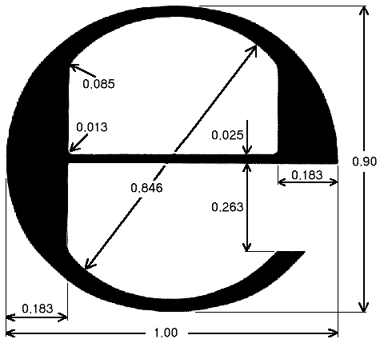
Знак ‘℮’
Знак ‘℮’ може бути нанесений на упаковані одиниці, що відповідають вимогам, і мають масу або об’єм не менш як 5 грамів чи мілілітрів та не більш як 10 кілограмів чи літрів.
Знак ‘℮’ , нанесений на упакований товар, свідчить про його відповідність вимогам.
Номінальний вміст, назва або позначення пакувальника/ імпортера, знак “e” – повинні бути незмивними, помітними та розбірливими.

Slide 27
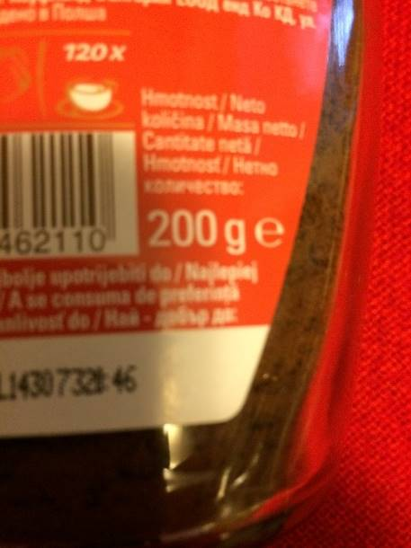
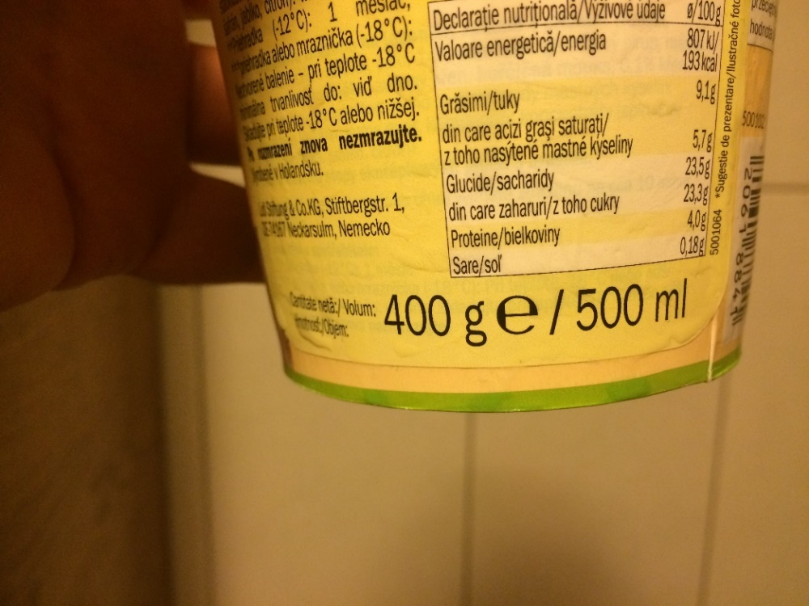
Знак ‘℮’
Знак »e« повинен бути заввишки щонайменше 3 мм і розміщуватися у тому ж візуальному полі, що і номінальна вага чи номінальний об’єм, що свідчить про гарантію пакувальника або імпортера, що упакована одиниця відповідає вимогам.

Slide 28
Метрологічна простежуваність в рамках перевірки упакованих одиниць
Вміст товару в упакованій одиниці (або вміст упаковки), тобто «фактичний вміст» повинен вимірюватися або перевірятися за масою або об’ємом [1].
Вимірювання або перевірка здійснюються за допомогою законодавчих засобів вимірювальної техніки, придатних для проведення необхідних операцій [1].
Обов’язковою вимогою є дотримання законів і регламентів, що містять вимоги щодо вимірювань, упакованих одиниць, засобів вимірювальної техніки, у тому числі неавтоматичні зважувальні прилади, простежуваності вимірювання по відношенню до SI.

Slide 29
Метрологічна простежуваність
КАЛІБРУВАЛЬНІ ЛАБОРАТОРІЇ
Спільна декларація BIPM, OIML, ILAC та ISO щодо метрологічної простежуваності, ILAC політика простежуваності ILAC-P10
Калібрування робочих еталонів, наприклад, NAWI, термометр, секундомір
Метрологічна простежуваність[14]:
Параметр результату вимірювання, завдяки якому результат може бути пов’язаний з референтним значення через документально зафіксований безперервний ланцюг калібрувань, що становлять невизначеність вимірювання
ВИПРОБУВАЛЬНІ ЛАБОРАТОРІЇ
Оцінка відповідності законодавчо регульованих засобів вимірювальної техніки, наприклад, NAWI, AWI.
Контроль завдань вимірювань, передбачених для сфер законодавчої метрології, у тому числі перевірка вмісту товару в упаковці

Slide 30
Рішення щодо відповідності в законодавчій метрології
*В ході оцінки відповідності, невизначеності, пов'язані з вимірюванням, можуть оцінюватися та враховуватися під час прийняття рішень стосовно відповідності в контексті законодавчої метрології. ―> MPU.
*Принцип спільного ризику може застосовуватися, коли максимально допустима невизначеність не перевищує максимально допустиму похибку /3.
* Коли практично можливо : MPU ≤ MPE/3

Slide 31
Рішення щодо відповідності в законодавчій метрології
Відсутня відповідність і невідповідність
Значення вимірювання
NAWI AWI
U
U
зона невідповідності
зона відповідності
зона невідповідності
MPE -
MPE +

Slide 32
Рішення щодо відповідності в законодавчій метрології
НЕВІДПОВІДНОСТЬ
NAWI AWI
Значення вимірювання
U
U
зона невідповідності
зона відповідності
зона невідповідності
MPE +
MPE -

Slide 33
Рішення щодо відповідності в законодавчій метрології
Доведена відповідність
NAWI AWI
Значення вимірювання
U
U
зона невідповідності
зона відповідності
зона невідповідності
MPE -
MPE +

Slide 34
Рішення щодо відповідності в законодавчій метрології
За рамками специфікації
Зона специфікації
За рамками специфікації
-E_{L, MPE}
E_{L, MPE}
Збільшення невизначеності
U(E)
U(E)
U(E)
U(E)
За межами зони відповідності
Зона невизначеності
Зона відповідності
Зона невизначеності
За межами зони відповідності

Slide 35
Невизначеність [12]
Розширена невизначеність (з рівнем довіри k=2), пов'язана з засобами вимірювальної техніки та методами випробування, які застосовуються для визначення вмісту товару, не повинна перевищувати 0.2 T.
Приклади джерел невизначеності “I”:
1. максимально допустима похибка та повторюваність при зважуванні, неточність засобів вимірювальної техніки;
2. неоднорідність пакувального матеріалу та неточності у визначенні густини, спричинених різною кількістю твердих речовин у рідині або зміною температури.
3. наближення показників;

Slide 36
Приклади джерел невизначеності“II”:
4. заокруглення при нульовому показнику (визначення маси тари сита);
5. повторюваність;
6. ексцентричне навантаження;
7. вода та/ або продукт на ситі (без тари);
8. вода та/ або продукт на ситі (коли на одному ситі зважується більше, ніж одна порція);
9. сталість температури води у ванній;
10. використання сита за межами зони відповідності;
11. оператор, який здійснює вимірювання;
12. вимірювання;
13. вимірювання кутів.

Slide 37
Величини та одиниці вимірювання
МАСА: / kg;
ОБ'ЄМ: / L; l*;
ТЕМПЕРАТУРА: / K; °C;
ЧАС: / s;
ПЛОЩИННИЙ КУТ: / rad; °.
* Альтернативне позначення літру ‘L’ прийняте Генеральною Конференцією мір і ваг (CGPM) з метою уникнення ризику плутанини літери ‘l’ з цифрою ‘1’.

Slide 38
Вимірювальне обладнання
Вимірювання з метою перевірки розфасованих продуктів повинні виконуватися за допомогою законодавчо регламентованих і надійних засобів вимірювальної техніки, що використовуються і обслуговуються належним чином.
З метою забезпечення отримання коректних і об’єктивних результатів, що можуть бути визнані, фахівці, які виконують вимірювання, повинні бути навчені як користуватися такими засобами вимірювальної техніки.

Slide 39
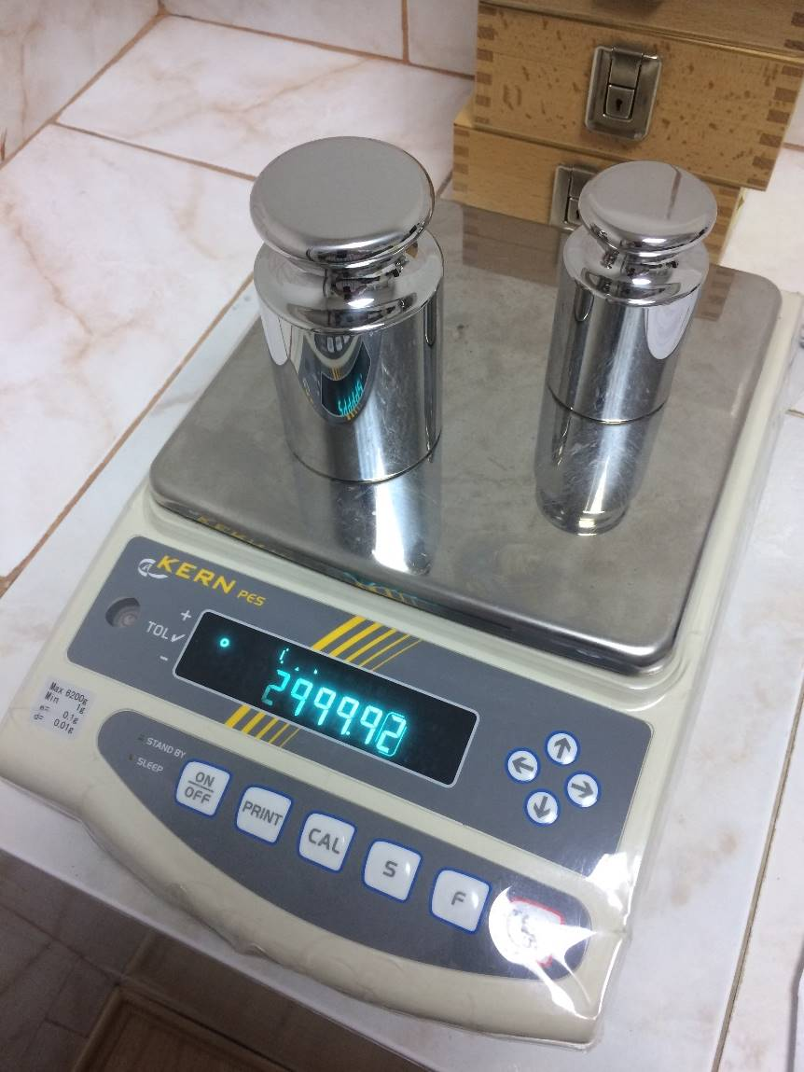
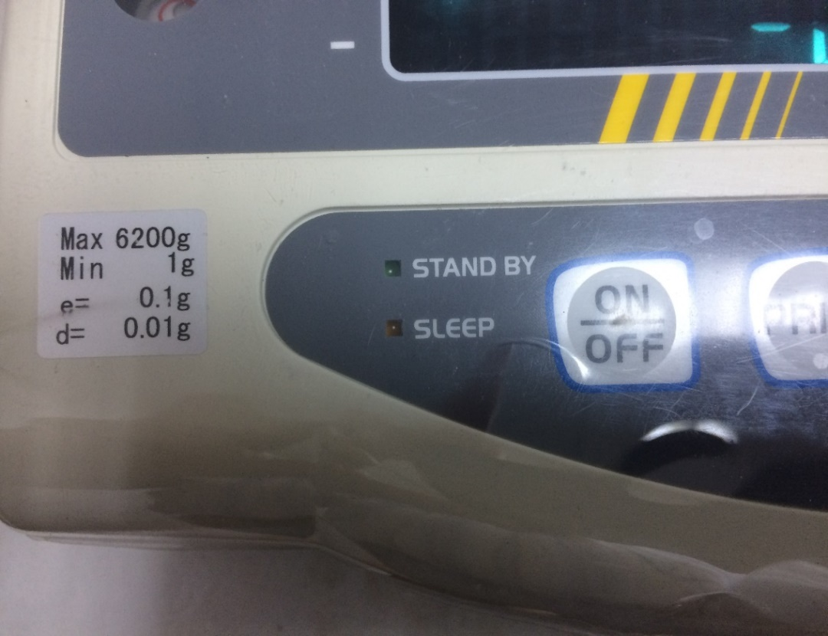
NAWI контрольний прилад [16]
Вантажоприймальний пристрій NAWI повинен бути придатним для еталонних гирів для виконання контрольного зважування;
NAWI повинен щонайменше на 10% перевищувати вагу брутто упакованої одиниці або зразка щільності.

Slide 40
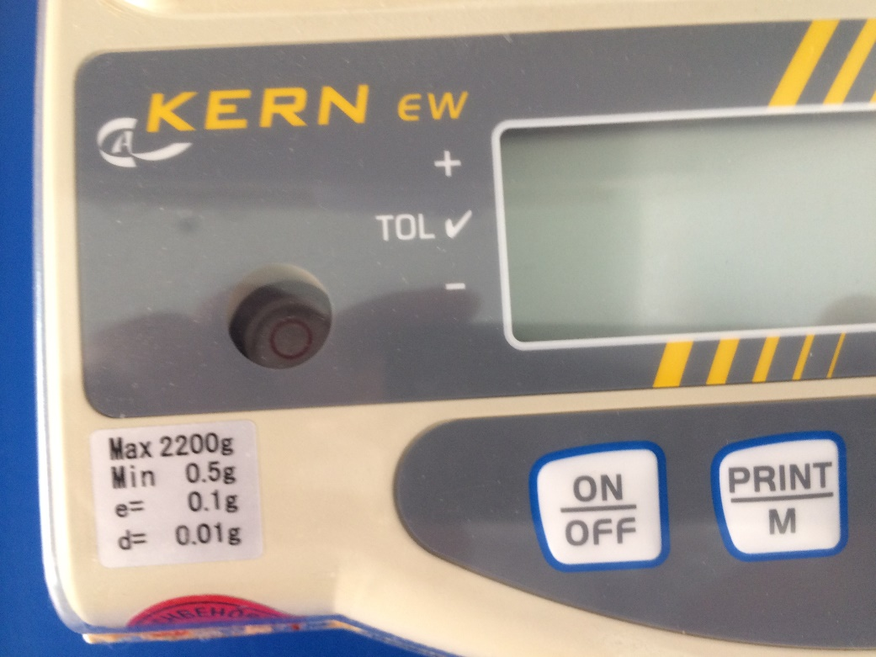
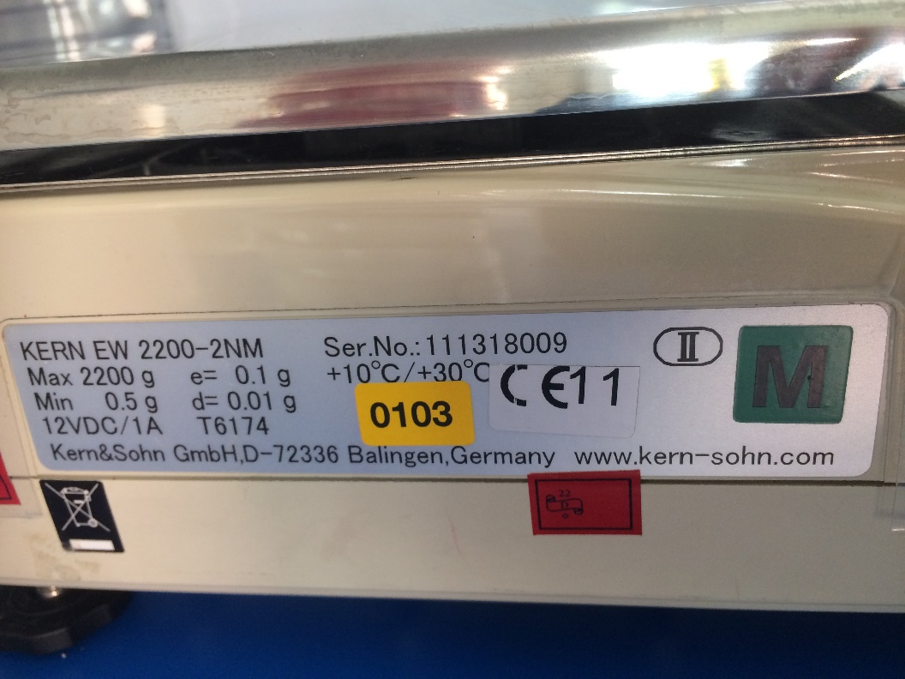
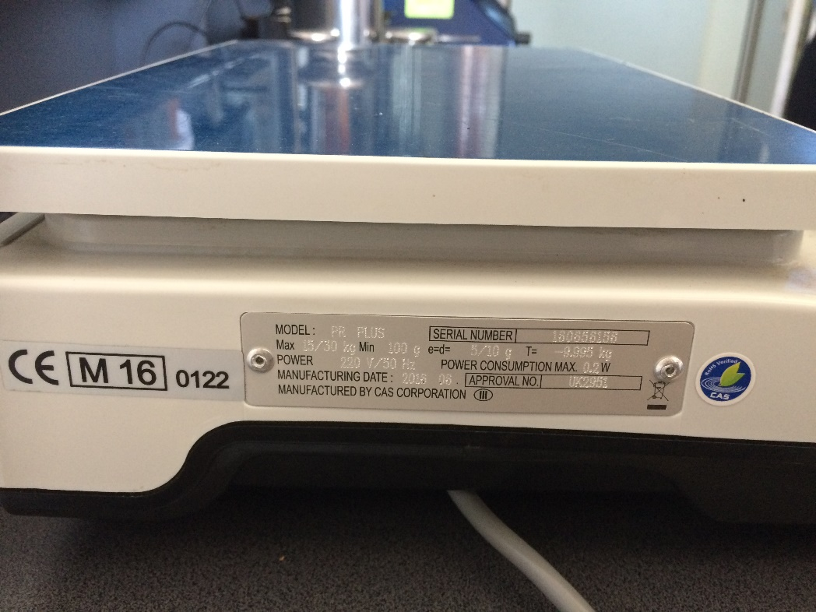
NAWI – маркування та позначення:
Законодавчо регульовані засоби відповідно до Директиви 2014/31/ЄС NAWI

Slide 41
NAWI контрольний прилад [16]
Контрольний прилад, що використовується для зважування упакованих одиниць може бути, наприклад,
неавтоматичний зважувальний прилад (NAWI);
NAWI повинен мати повірочну поділку, що дорівнює або є менше, ніж:
  0.2% Q_{n} для визначення маси упаковки і вмісту; або
  0.1% маси брутто зразка щільності при визначенні щільності; або
  0.05% маси нетто упаковки при визначенні маси одиниці.

Slide 42
NAWI контрольний прилад [16]
Безпосередньо до та після процедури випробування, доцільно перевіряти прилад до відповідного MAX:
110% найбільшої маси брутто упаковки;
  110% найбільшої маси брутто упаковки плюс маса води, необхідної для заповнення кожної упаковки до краю у разі застосування методу заміщення (для продуктів, що не мають гладкої та рівної поверхні);
  110% загальної маси контрольної рідини, еквівалентної Q_{n,} плюс маса тари сосуду для збору води у разі застосування методу переміщення; або
  до 110% загальної маси Q_{n} та сита у разі застосування методу для мороженої риби.
Якщо контрольний прилад має пристрій стеження нуля, необхідно відключити функцію стеження нуля.

Slide 43
Діапазон температури під час випробувань [10]
У випадку незаморожених чи неглазурованих продуктів: відібрані зразки повинні зберігатися при температурному режимі, вказаному пакувальником, або при температурі від 20°C до ± 4 °C протягом 12 годин до початку перевірки сухої ваги або сухої злитої ваги.
У випадку заморожених чи глазурованих продуктів: зразки повинні зберігатися замороженими при температурі від -18 °C до ± 2°C до початку випробування, щоб уникнути комкування продукту.

Slide 44
Діапазон температури під час випробувань [10]
Під час випробувань будь-який залишковий твердий матеріал повинен бути прибраний з контейнера, сполоснувши його водою, температура якої становить 20 °C ± 4 °C; зібрані залишки оператор повинен додати до сита.
Оператор повинен промивати вміст сит(а) несильним струменем води, температура якої становить 20 °C ± 4 °C, намагаючись мінімально порушити продукт, допоки не змиється соус або інша рідина.

Slide 45
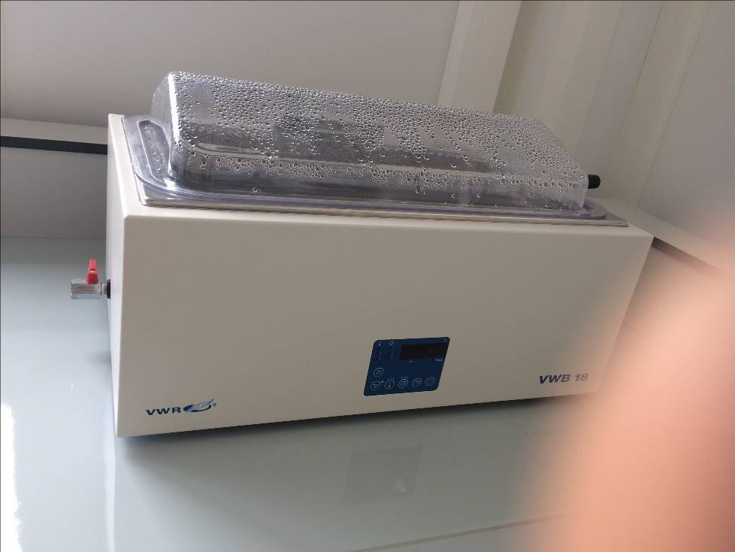
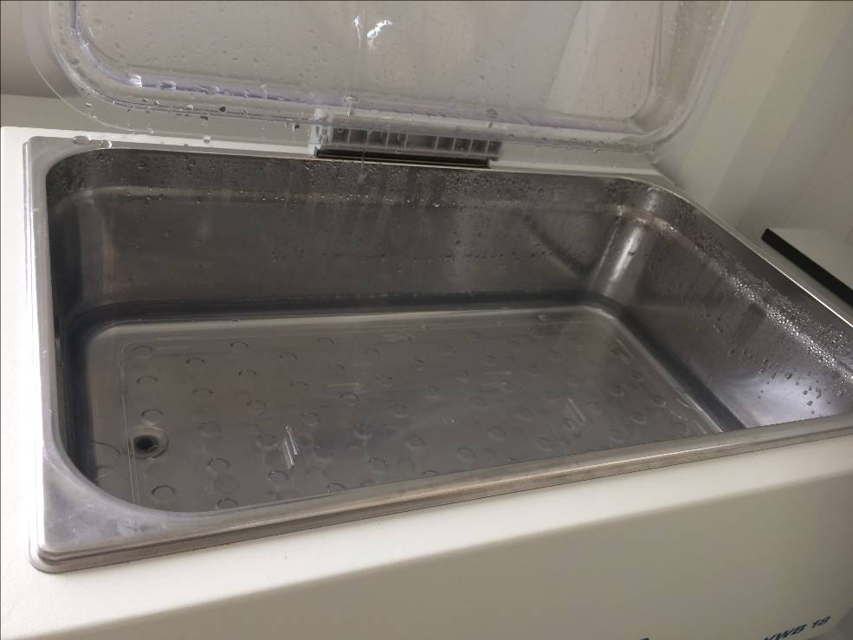
Ванна водяного термостату
Ванна з розмірами, достатніми для занурювання упакованої одиниці або дротового сітчастого кошика з глазурованим продуктом, що підтримує температуру води 20 ºC та 26 ºC з точністю до ± 1 ºC [12].
* Об'єм чистої питної води може щонайменше у 8 разів перевищувати вагу риби (Q_{n}). Час очікування, наприклад, 2 хв.

Slide 46
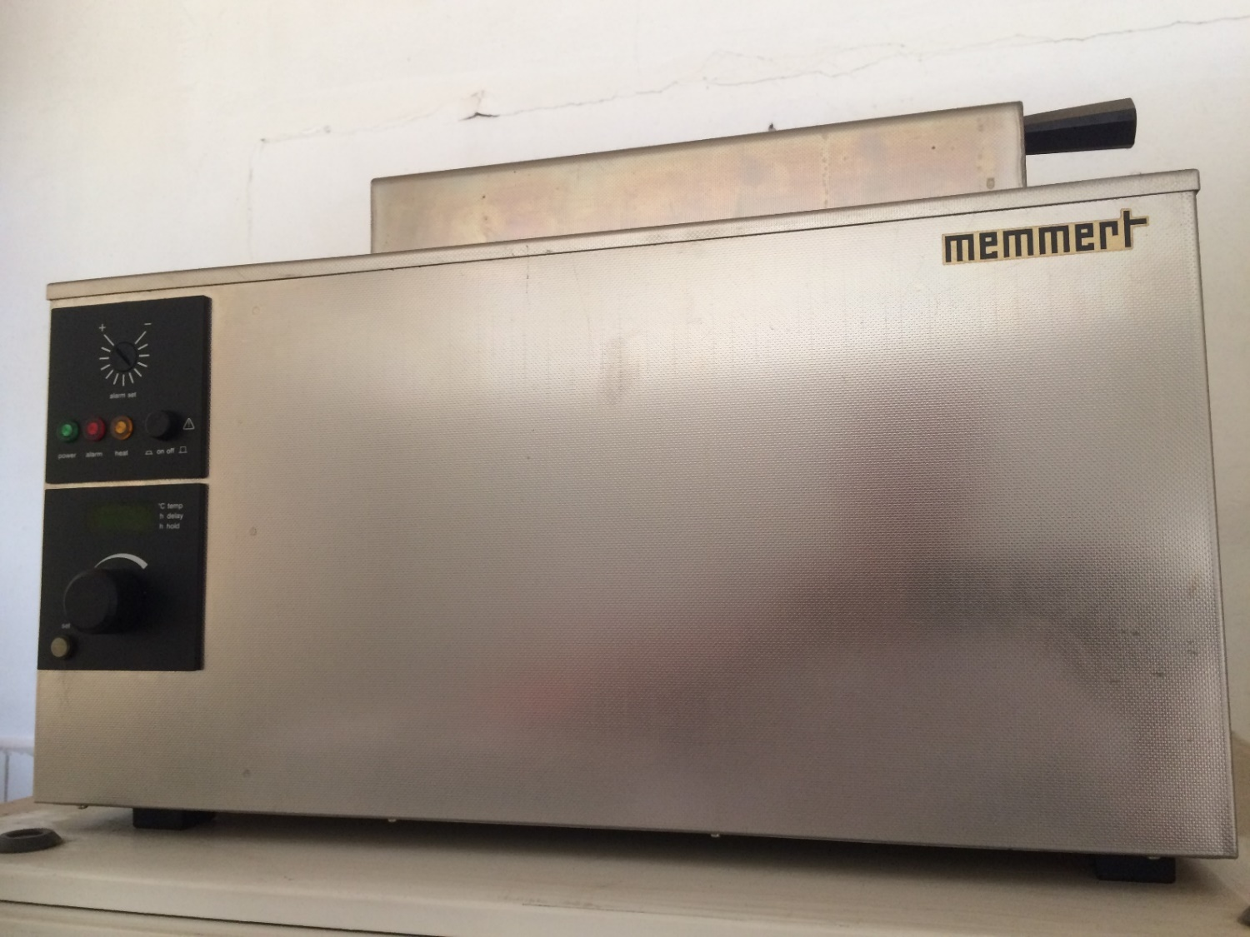
Ванна водяного термостату
Вода циркулює і підтримує сталу температуру протягом вимірювання.

Slide 47
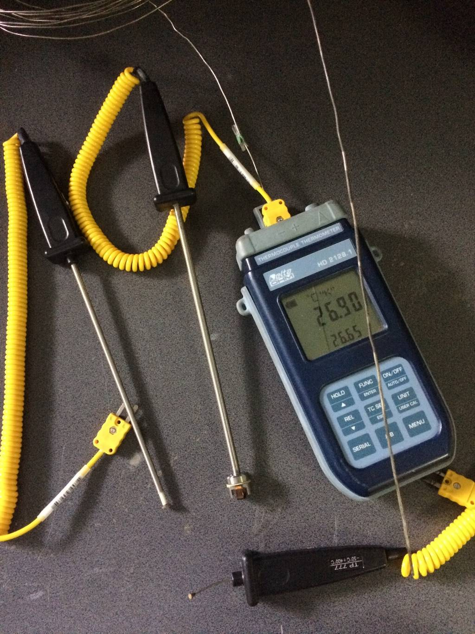
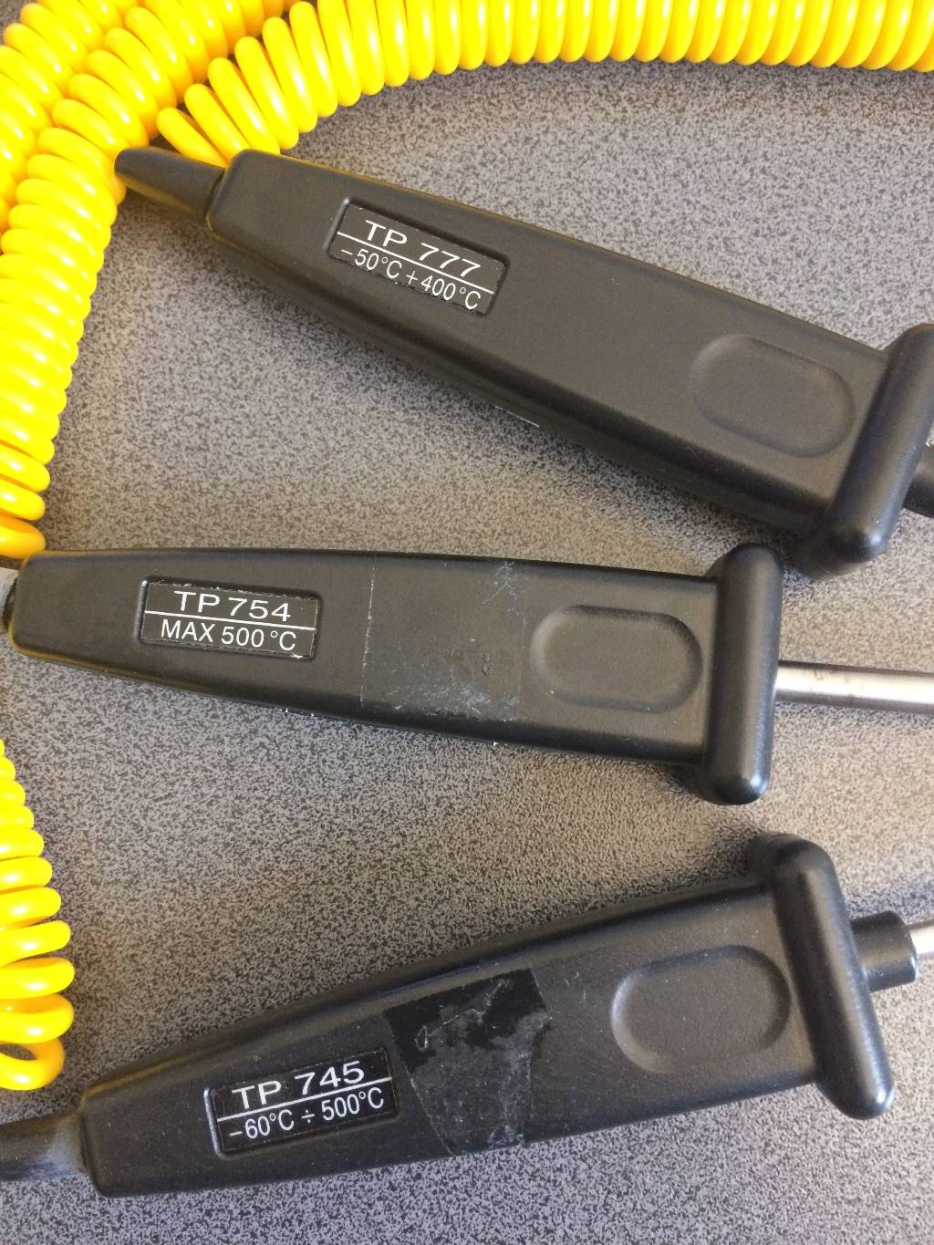
Цифрові термометри та температурні датчики

Slide 48
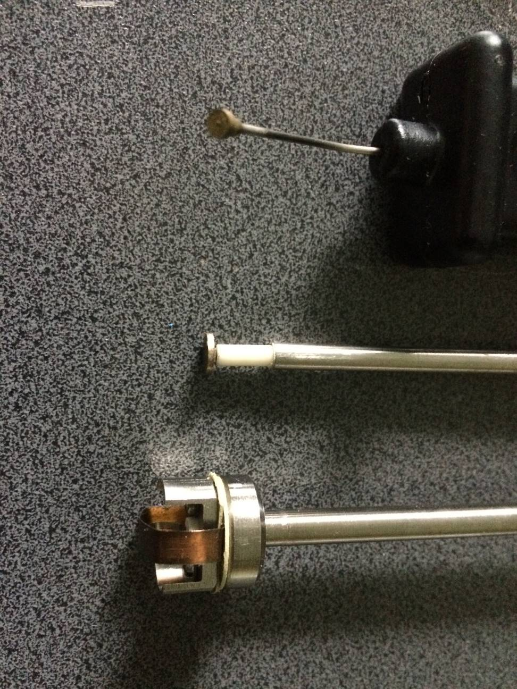
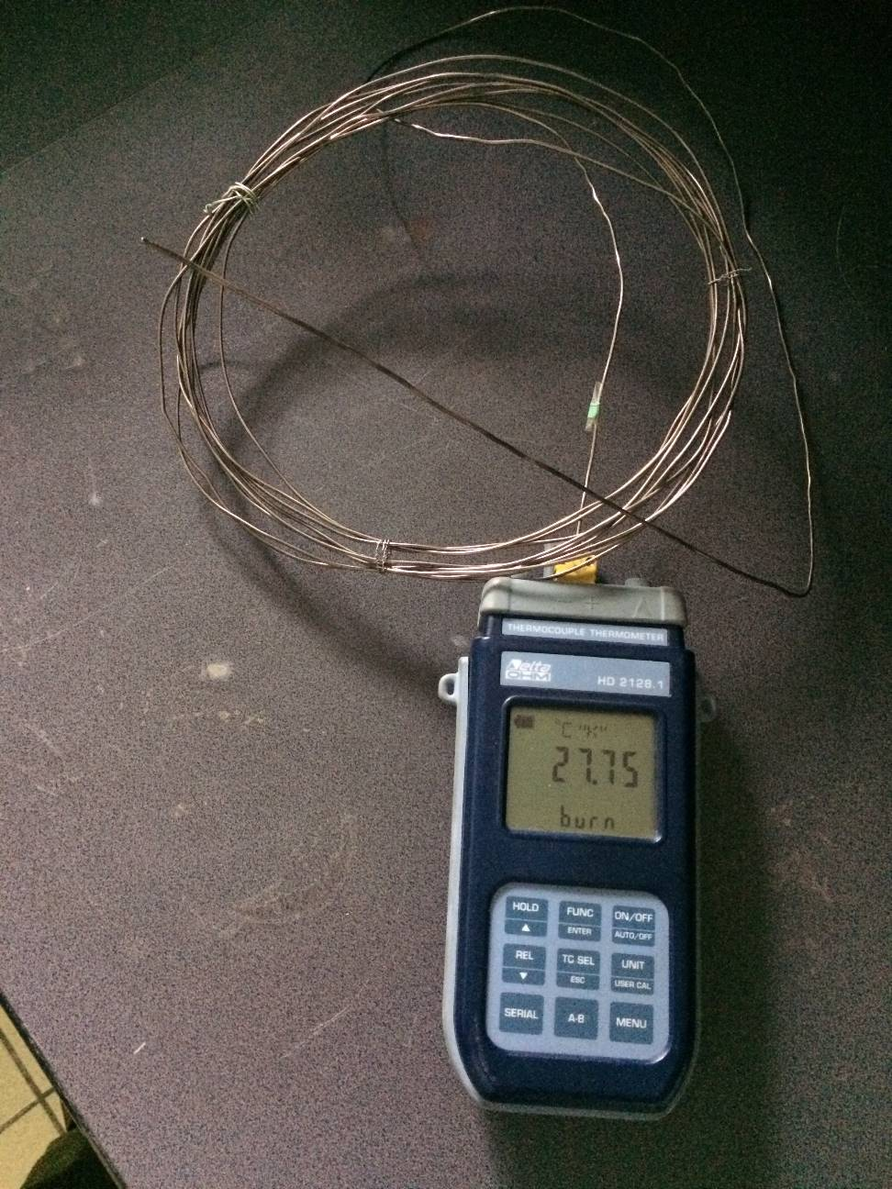
Цифрові термометри та температурні датчики
Контактний термометр
Термопара типу K (код ANSI)

Slide 49
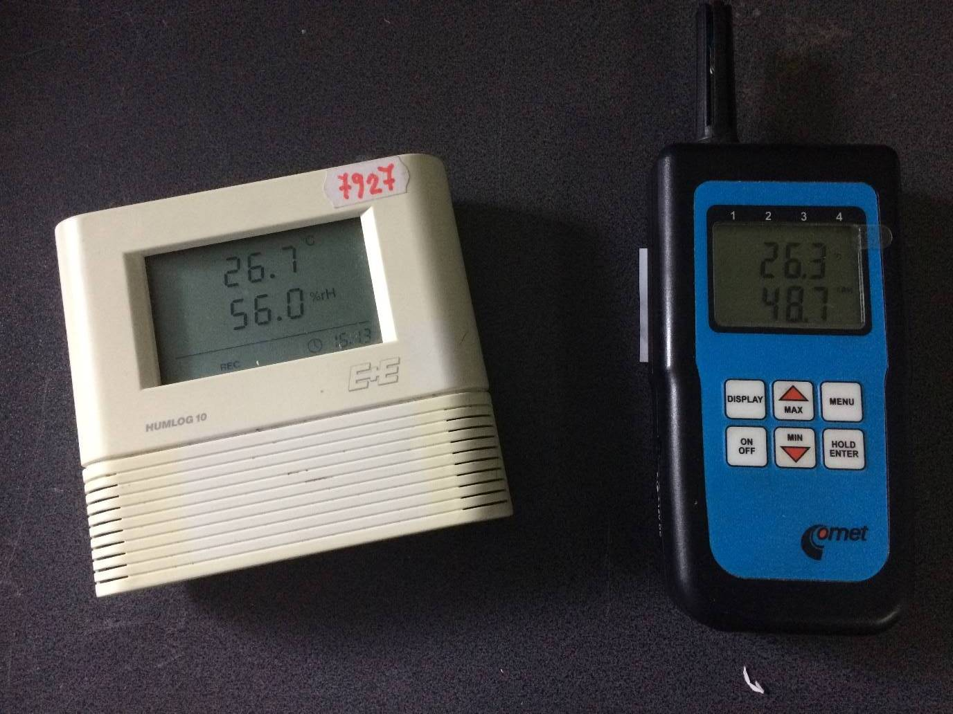
Пристрій для вимірювання температури та вологості повітря

Slide 50
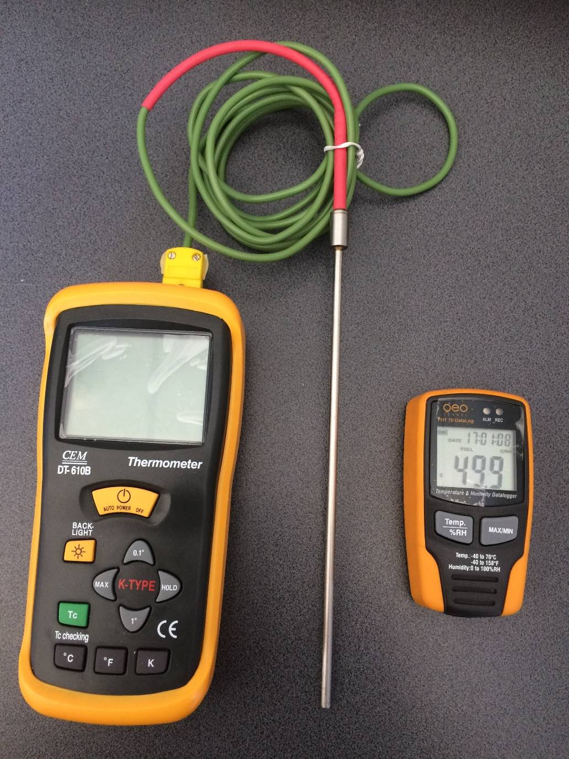
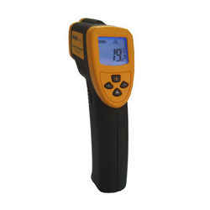
Пристрій для
вимірювання температури та вологості повітря,
цифрові термометри
та пірометри

Slide 51
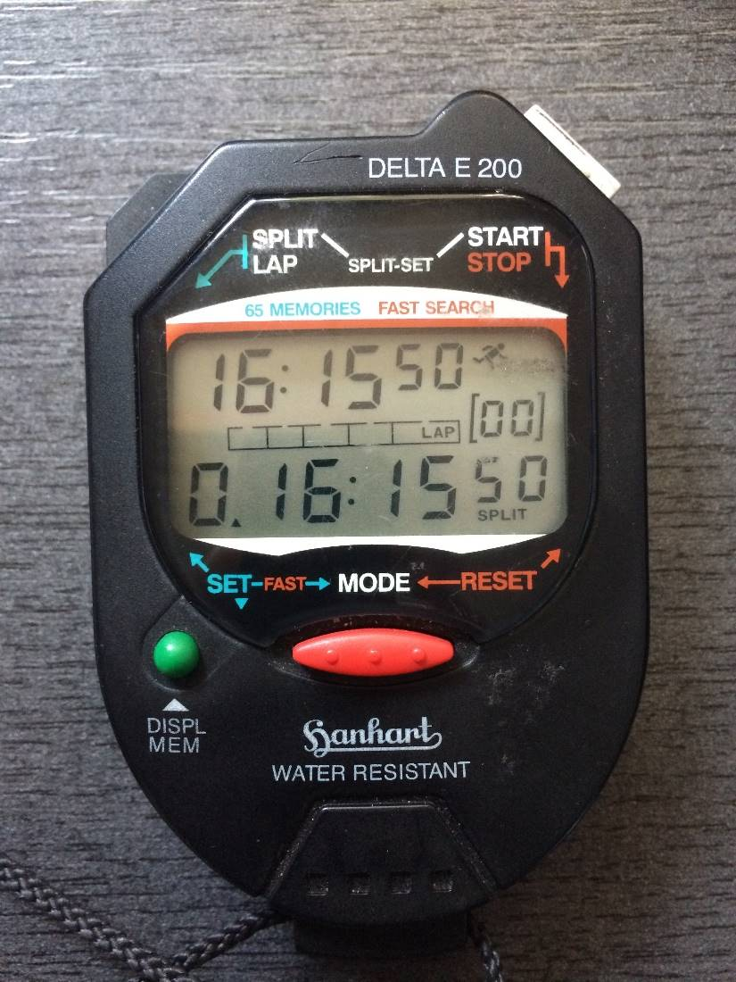
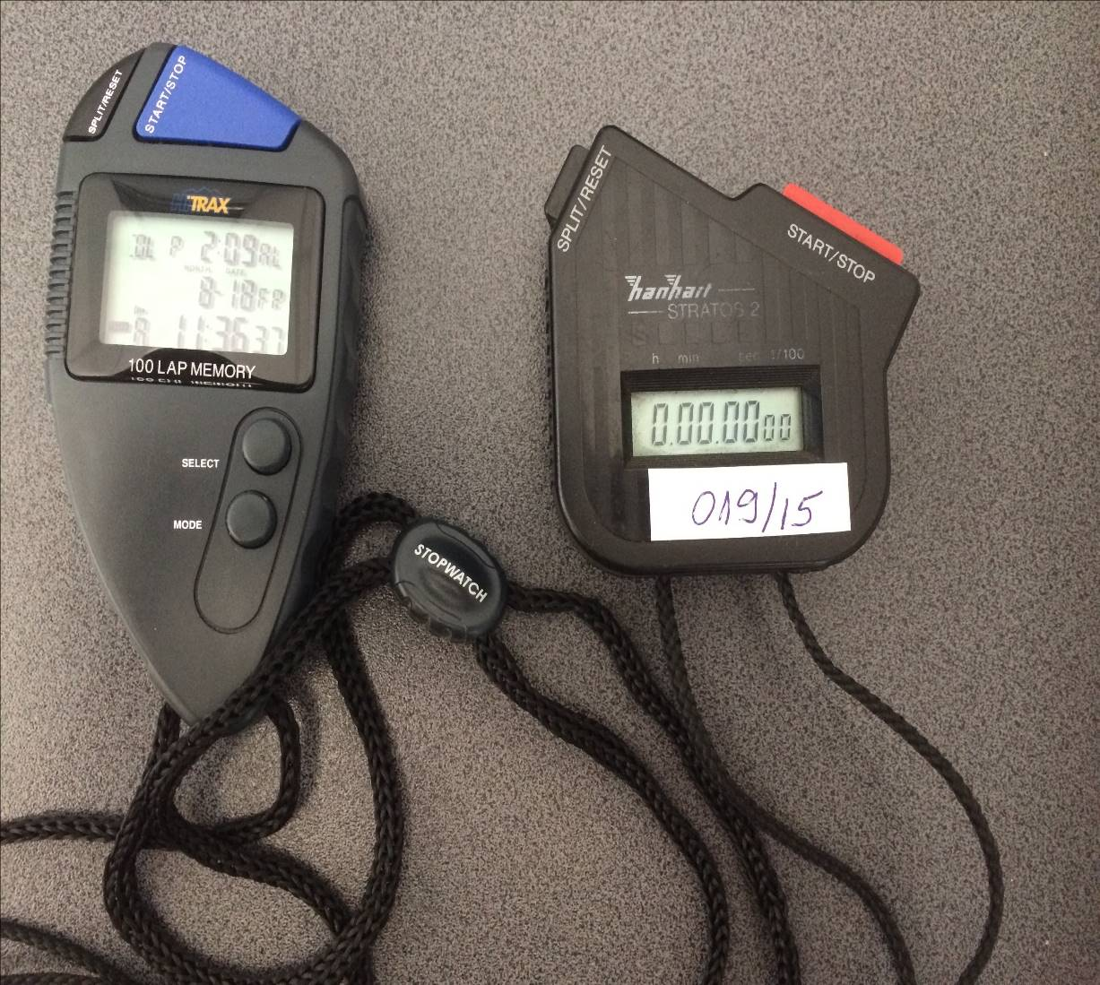
Вимірювання часу – стопвотч

Slide 52
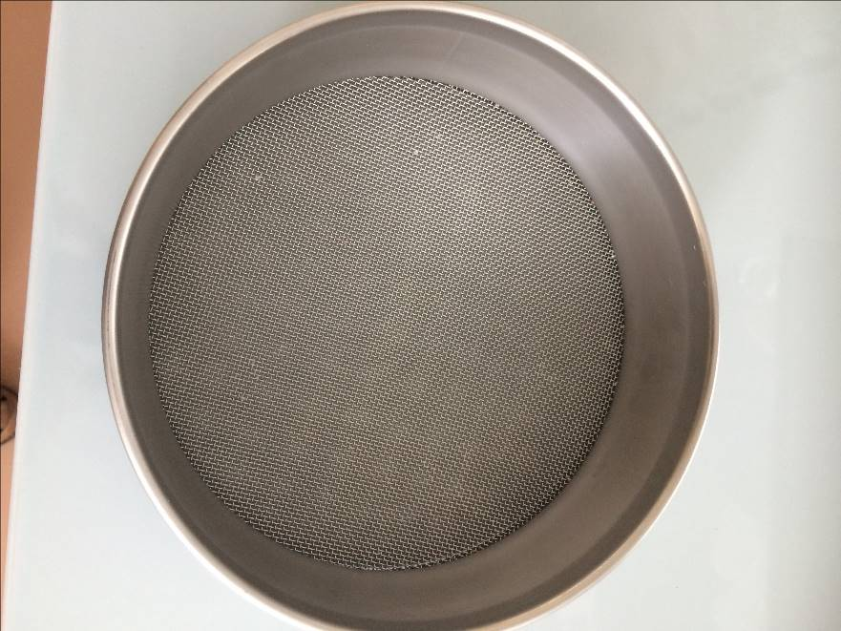
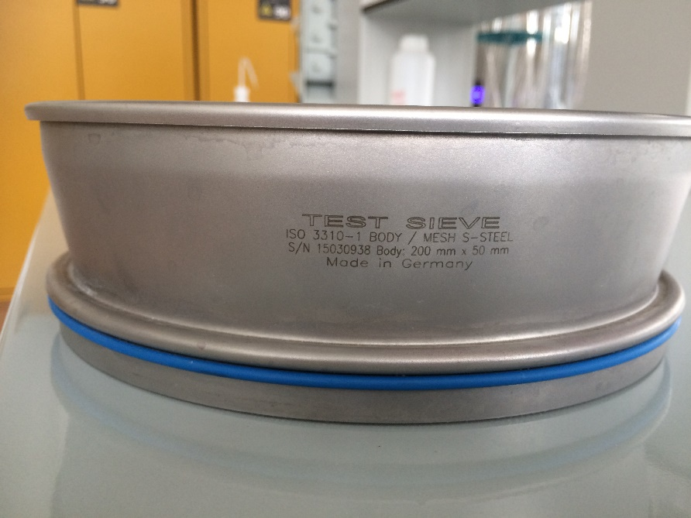
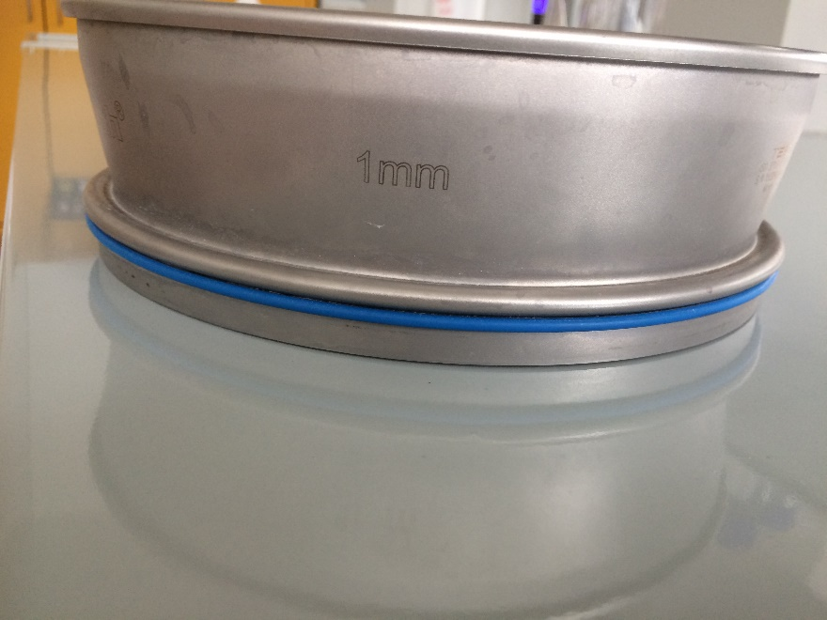
Випробувальні сита
Плоске сито з квадратними отворами 2,5 мм і товщиною дроту 1,0 мм, що має піддон для стоку рідини:
ISO 3310-1 Випробувальні сита «Технічні вимоги та випробування».

Slide 53
Випробувальні сита
Оператор повинен нахилити сито під кутом приблизно 17° - 20° до горизонту, що полегшує процідження, та дозволити процідитися протягом 2 хвилини.
Випробувальне сито
Під кутом 17° - 20° до горизонту
Stand

Slide 54
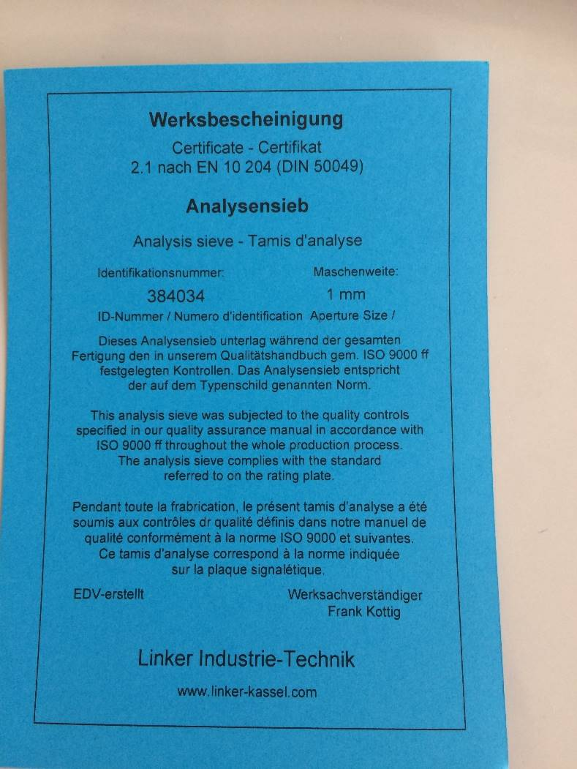
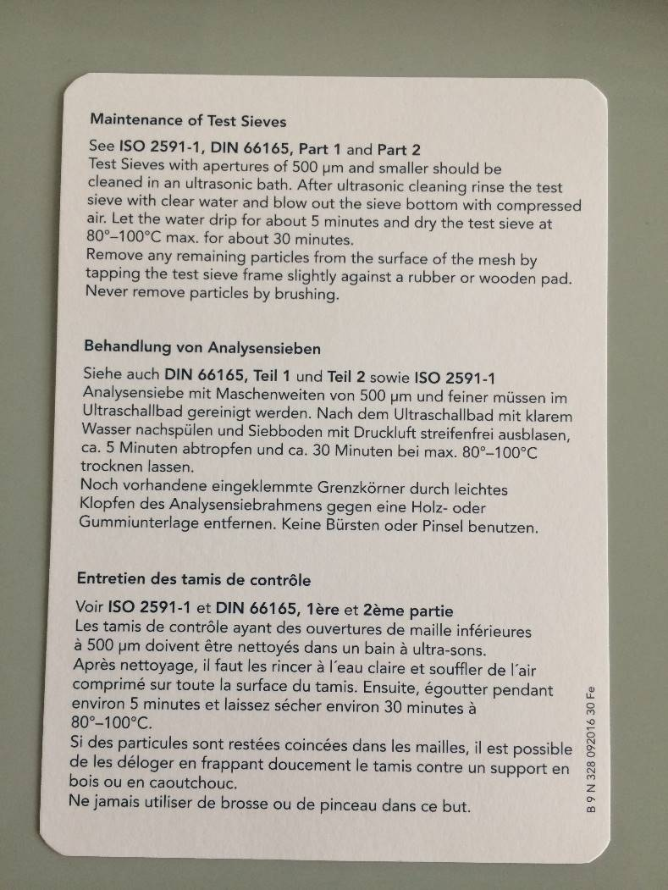
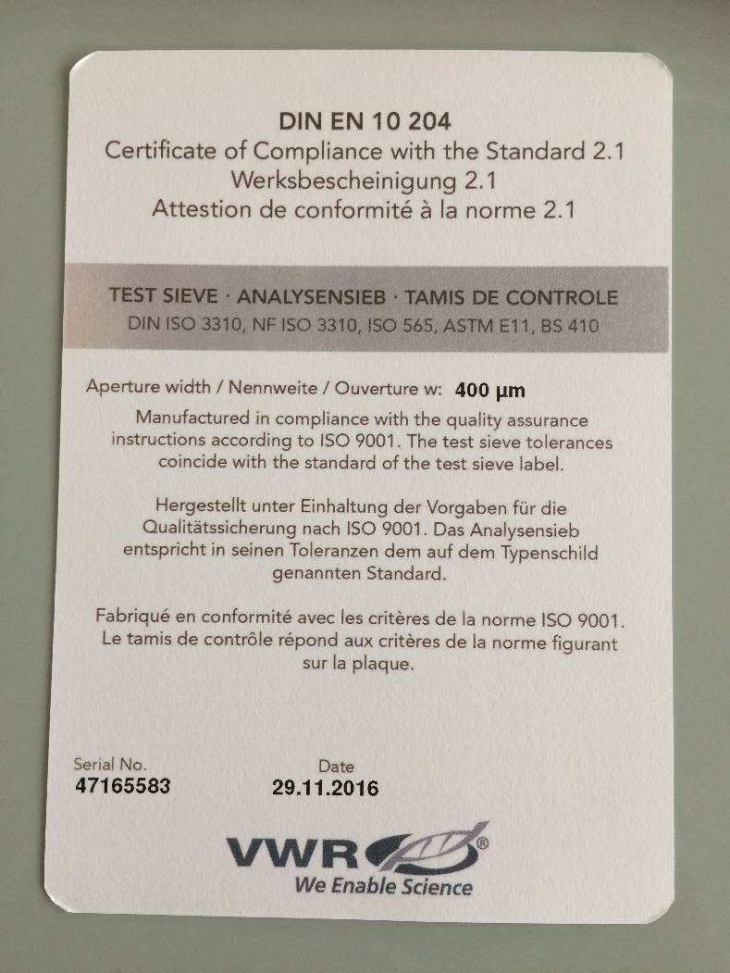
Випробувальні сита
Для стандартизованих сит див. ISO 3310-1 Випробувальні сита – Технічні вимоги та випробування - Частина 1: Металодротові випробувальні сита.

Slide 55
Випробувальні сита
[10]
Для сухої ваги або сухої злитої ваги:
Плоске сито з квадратними отворами 2,5 мм (номінальною товщиною дроту 1,0 мм).
Діаметр сита повинен становити 200 мм для упаковок з місткістю до 850 мл, та 300 мм – для упаковок з місткістю понад 850 мл.
Якщо номінальна маса упакованої одиниці становить 2,5 кг або більше, після попереднього зважування або попереднього визначення маси тари сит вміст упакованої одиниці рівними частинами викладається на два чи більше сит однакового розміру.

Slide 56
Випробувальні сита
[10]
Для сухої гранульованої ваги:
Плоске сито з квадратними отворами 2,5 мм (номінальною товщиною дроту 1,0 мм).
Відповідними є квадратний отвір 2.8 мм (Рекомендація ISO R 565) або, альтернативно, 2.38 мм (US No. 8 Standard screen).

Slide 57
Випробувальні сита
[10]
Для глазурованих морепродуктів:
Сита діаметром 200 мм – для упакованих одиниць з сухою гранульованою вагою до 900 г; сита з діаметром 300 мм – для упакованих одиниць з сухою гранульованою вагою понад 900 г.
Примітка: розміри можуть варіюватися в залежності від розміру продукту, з якого необхідно прибрати глазур. Наприклад, сита 20 x 30 cm для зразків рибного філе масою 500 г.

Slide 58
Випробувальні сита
[10]
Тільки для заморожених креветок та крабового м'яса:
Сита діаметром 200 мм – для упакованих одиниць з сухою вагою до 450 г; Сита з діаметром 300 мм – для упакованих одиниць з сухою вагою понад 450 г.
Якщо суха маса становить 2,5 кг або більше, після попереднього зважування або визначення маси тари сит вміст упакованої одиниці рівними частинами викладається на два чи більше сит однакового розміру.

Slide 59
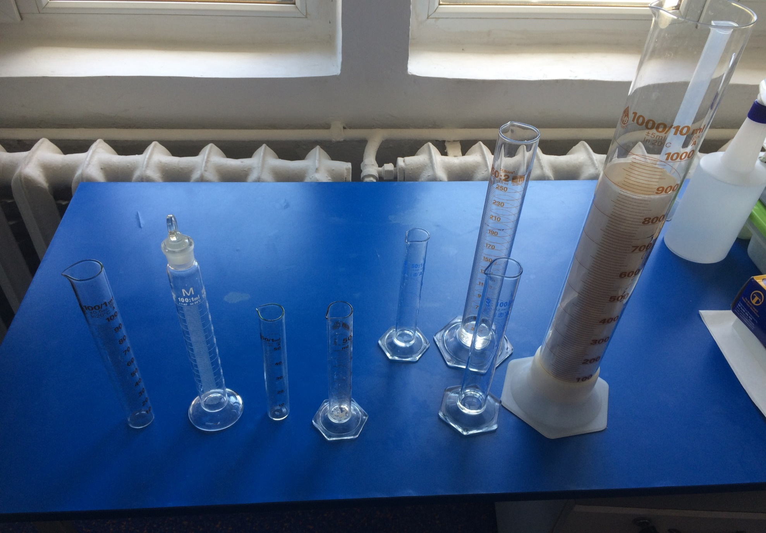
Калібровані циліндри - для вимірювання об'єму

Slide 60
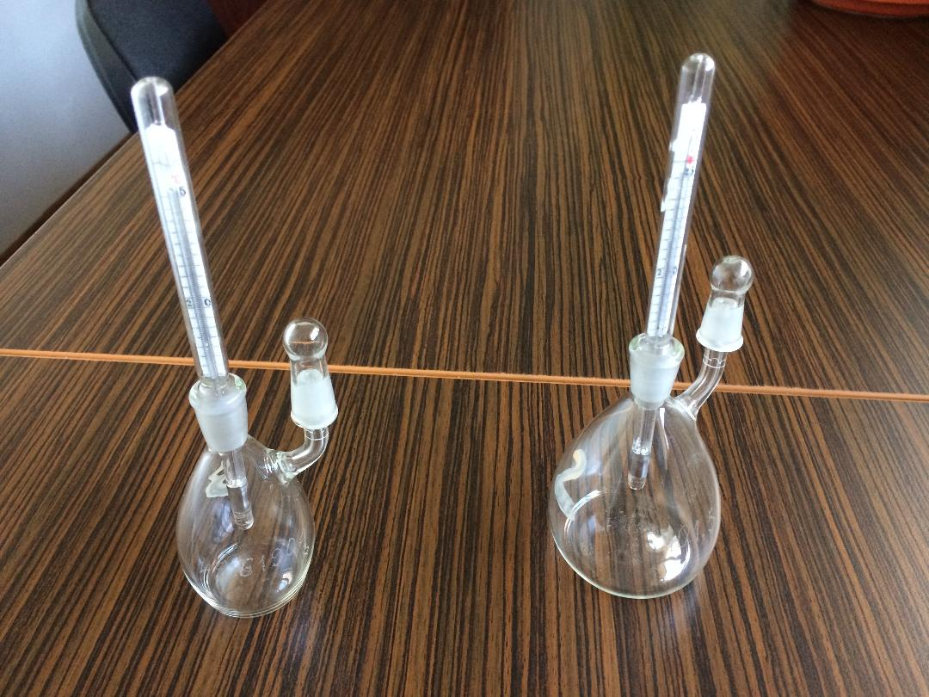
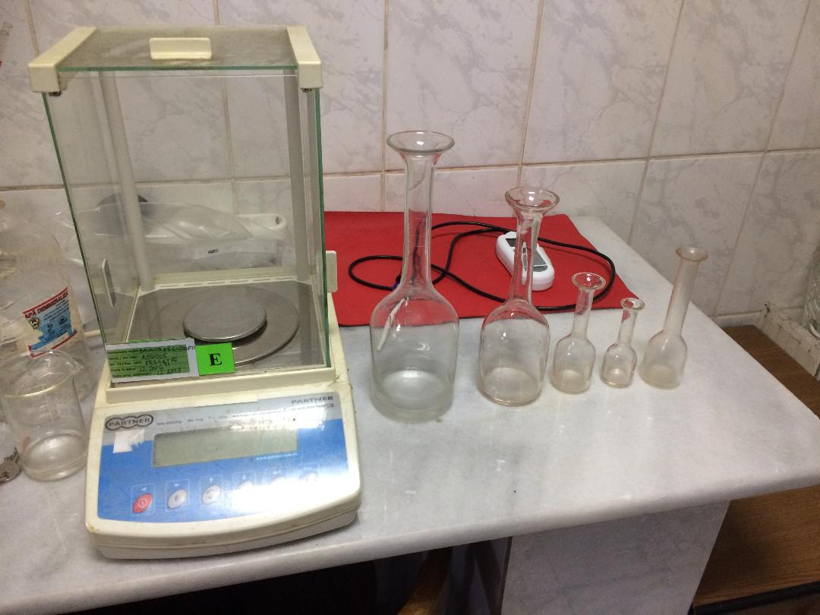
Пікнометри – еталони об’єму- NAWI

Slide 61
Умови для проведення випробування
Вибірка може проводитися у будь-який час.
Проте, випробування проводитися тоді, коли, на думку виробника, продукт готовий до споживання і доступний для продажу або постачання.
Якщо продукт пропонується для продажу або постачається для продажу, такий продукт підлягає перевірці і повинен відповідати вимогам.
Якщо випробування повинно проводиться за певних умов (наприклад, «необхідні вологі приміщення» або «при температурі навколишнього середовища, що регулюється»), продукт переміщується у відповідне місце.

Slide 62
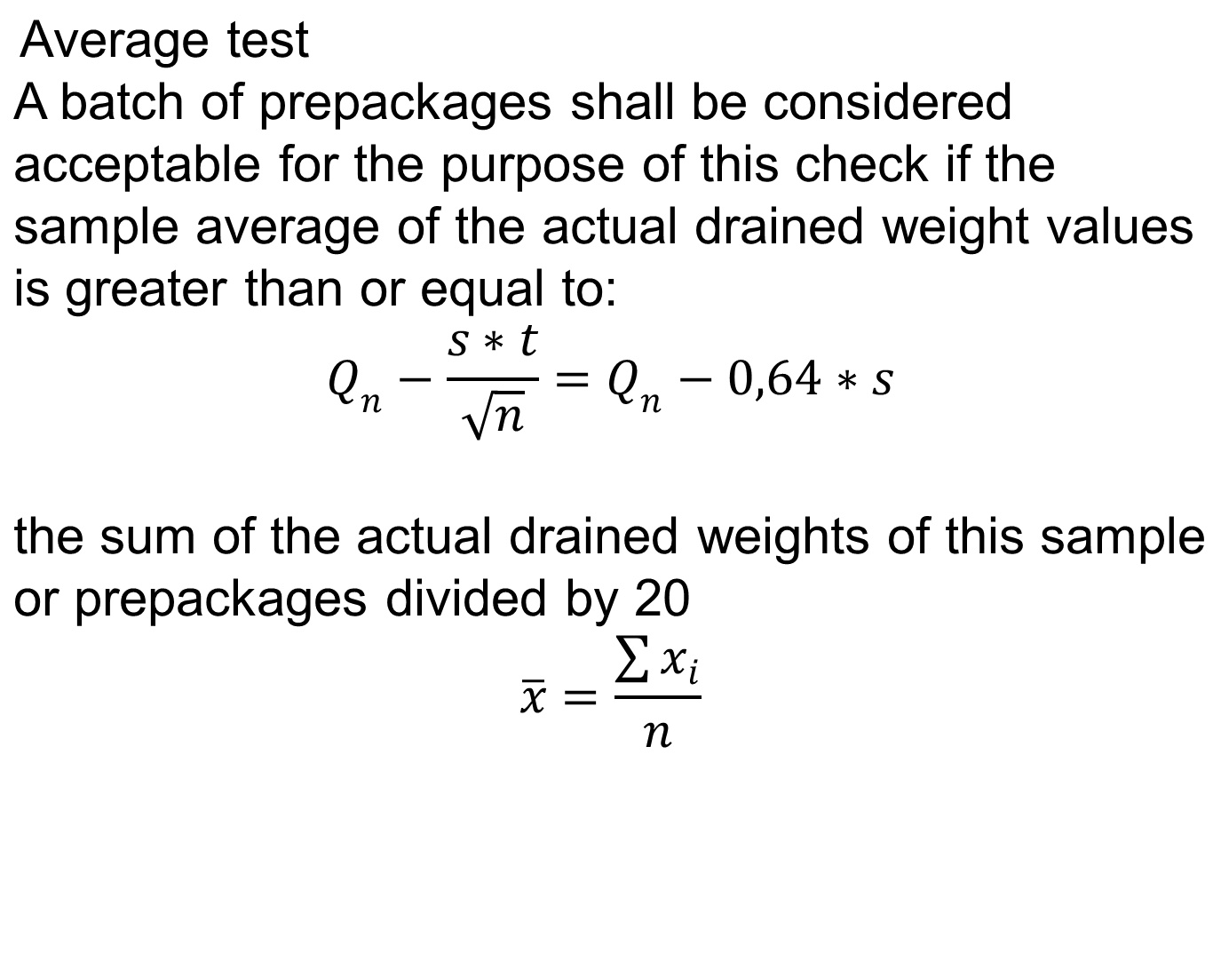
Процедура випробування (руйнівний метод) [10]
Розмір вибірки n = 20 упакованих одиниць, довільно відібраних з партії
Перевірка середнього значення
Партію упакованих одиниць вважають прийнятною для цілей даної перевірки, якщо середнє значення фактичної сухої маси дорівнює чи є більшем за таке значення:
Сума фактичної сухої маси зразка або упакованої одиниці ділиться на 20.

Slide 63
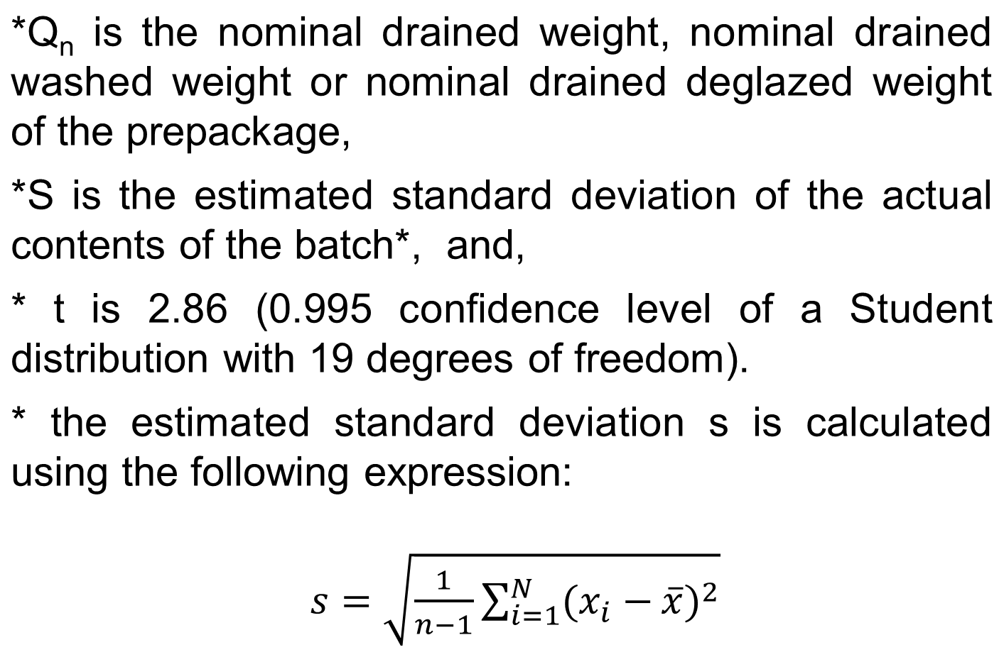
Процедура випробування (руйнівний метод) [10]
Q_{n} - номінальна суха вага, номінальна суха злита вага або номінальна суха гранульована вага упакованої одиниці
s - розрахункове стандартне відхилення фактичного вмісту партії
t=2,86 довірчий рівень 0,995 розподілу Стьюдента із ступенем свободи 19
розрахункове стандартне відхилення ‘s’ вираховується за формулою:

Slide 64
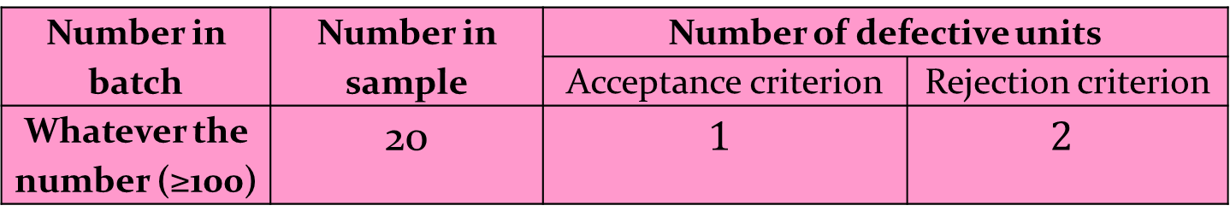
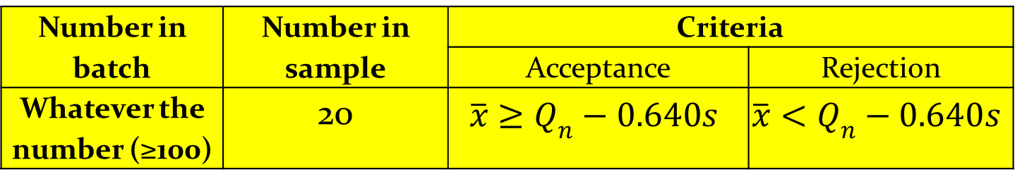
Процедура випробування (руйнівний метод)[10]
Критерії прийняття або неприйняття середнього значення
Кількість упакованих одиниць у партії | Кількість у вибірці | Критерії
 |  | Прийняття | Неприйняття
Будь-яка (≥100) | 20
Перевірка мінімально допустимої кількість невідповідних одиниць в партії
Кількість у партії | Кількість у вибірці | Кількість невідповідних одиниць
 |  | Критерії прийняття | Критерії неприйняття
Будь-яка (≥100) | 20
Партія не приймається, якщо у вибірці знайдені невідповідні одиниці.

Slide 65
Заявлена вага нетто [21]
Також зазначається суха вага нетто, якщо твердий продукт харчування знаходиться в рідкому середовищі.
Якщо продукт глазурований, вказується вага нетто продукту без глазурі.

Slide 66
Заявлена вага нетто [10]
На етикетці упаковки повинна вказуватися номінальна суха вага (яка також може включати в себе гранульовану вагу) або номінальна суха злита вага, які повинні зазначатися як «суха вага» або «суха злита вага» відповідно.
Одиницями вимірювання вказуються грами (г) або кілограми (кг), які повинні бути розміщені на однаковій відстані, мати однаковий шрифт і розмір, що і номінальна вага, вказана на упаковці.

Slide 67
Суха кількість продукту, запакованого в рідкому середовищі [12]
Вимоги щодо сухої кількості застосовуються до продуктів харчування, упакованих в таких рідких середовищах, окремо чи в поєднанні, які вважаються пакувальним матеріалом і не становлять номінальну кількість продукту:
вода;
б) водні розчини солі (розсіл);
в) водні розчини цукру або інші підсолоджуючі речовини;
г) фруктові або овочеві соки лише в консервованих фруктах або овочах;
ґ) оцет.

Slide 68
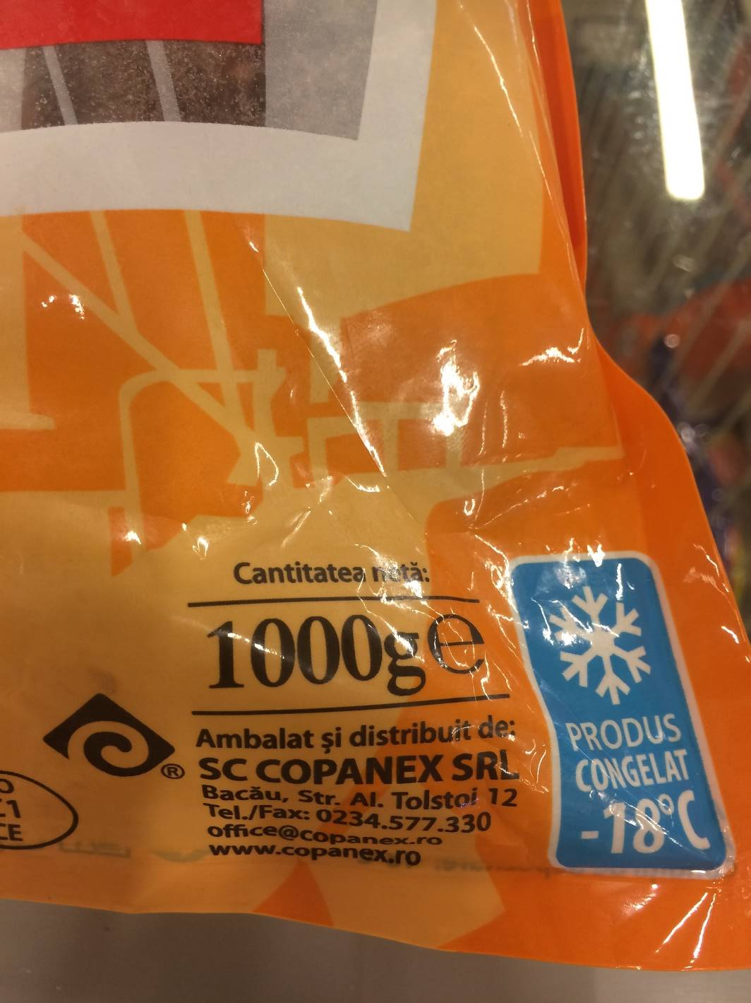
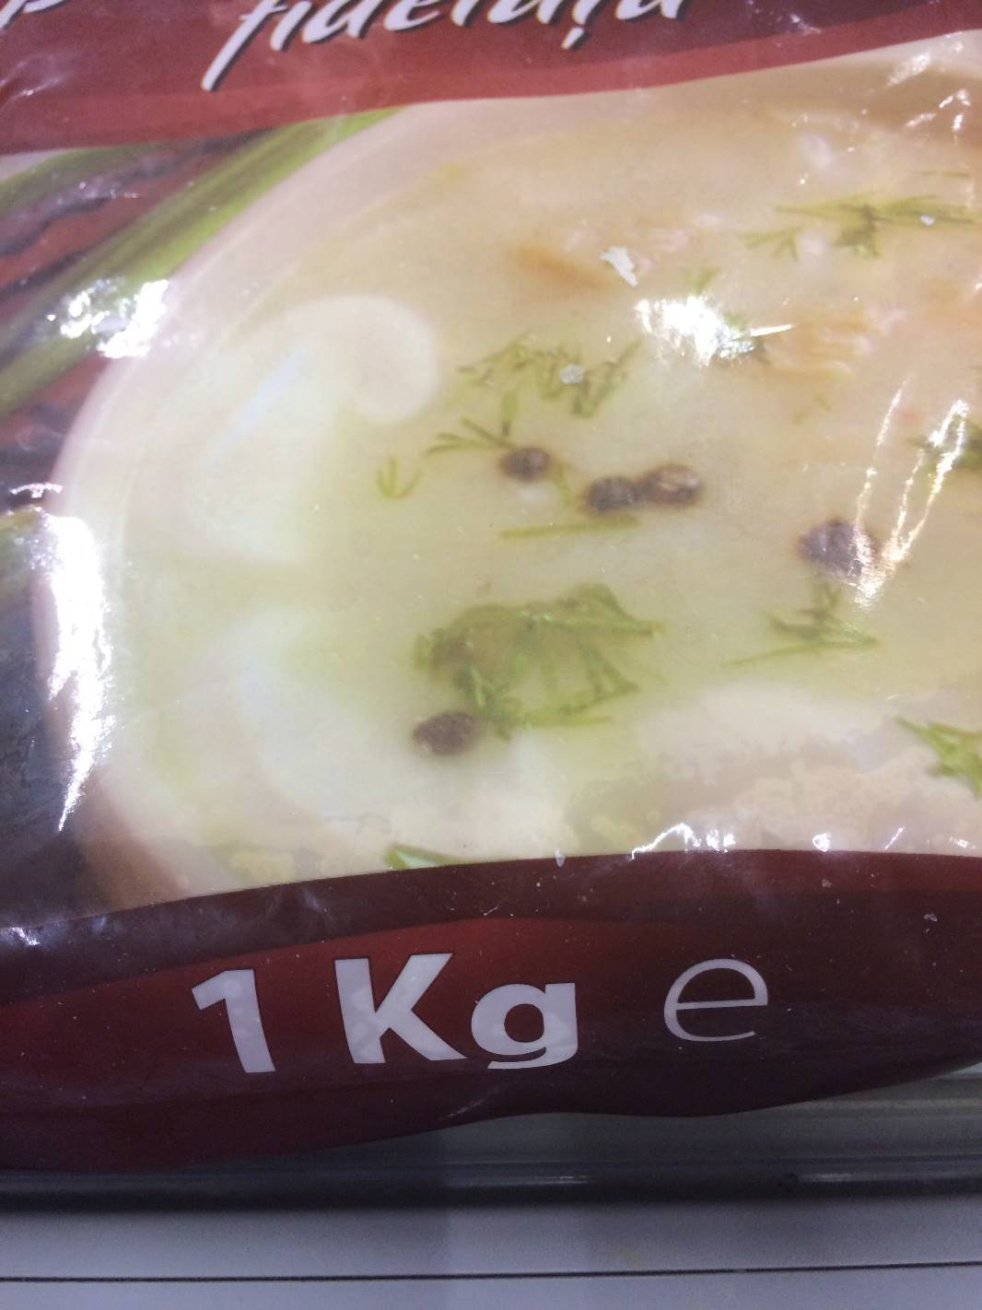
Заявлена вага нетто та суха вага

Slide 69
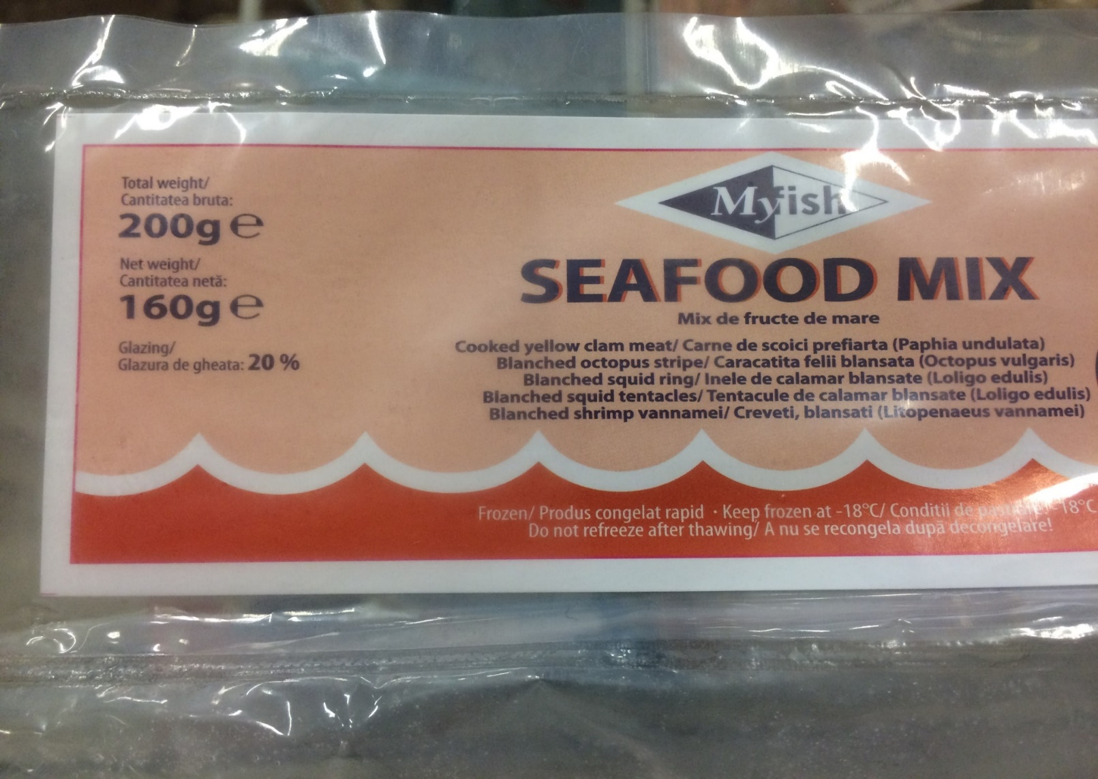
Заявлена вага брутто та суха вага

Slide 70
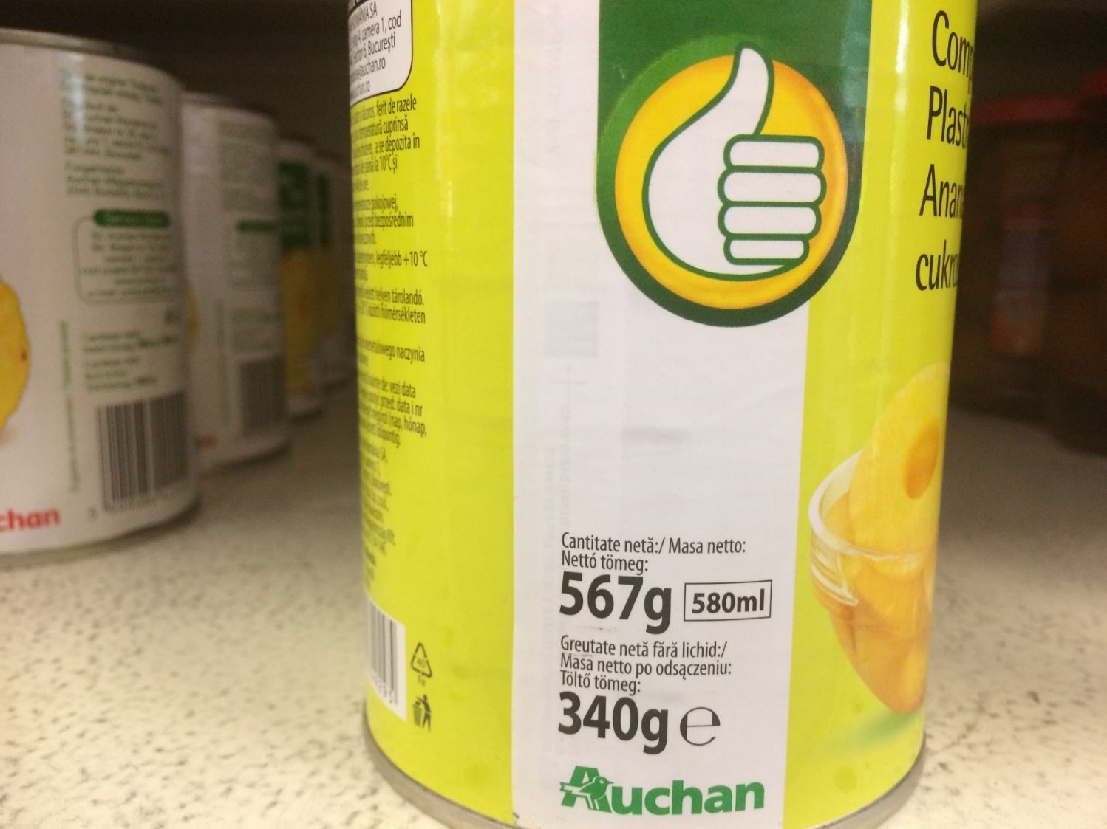
Заявлена вага нетто та суха вага ?

Slide 71
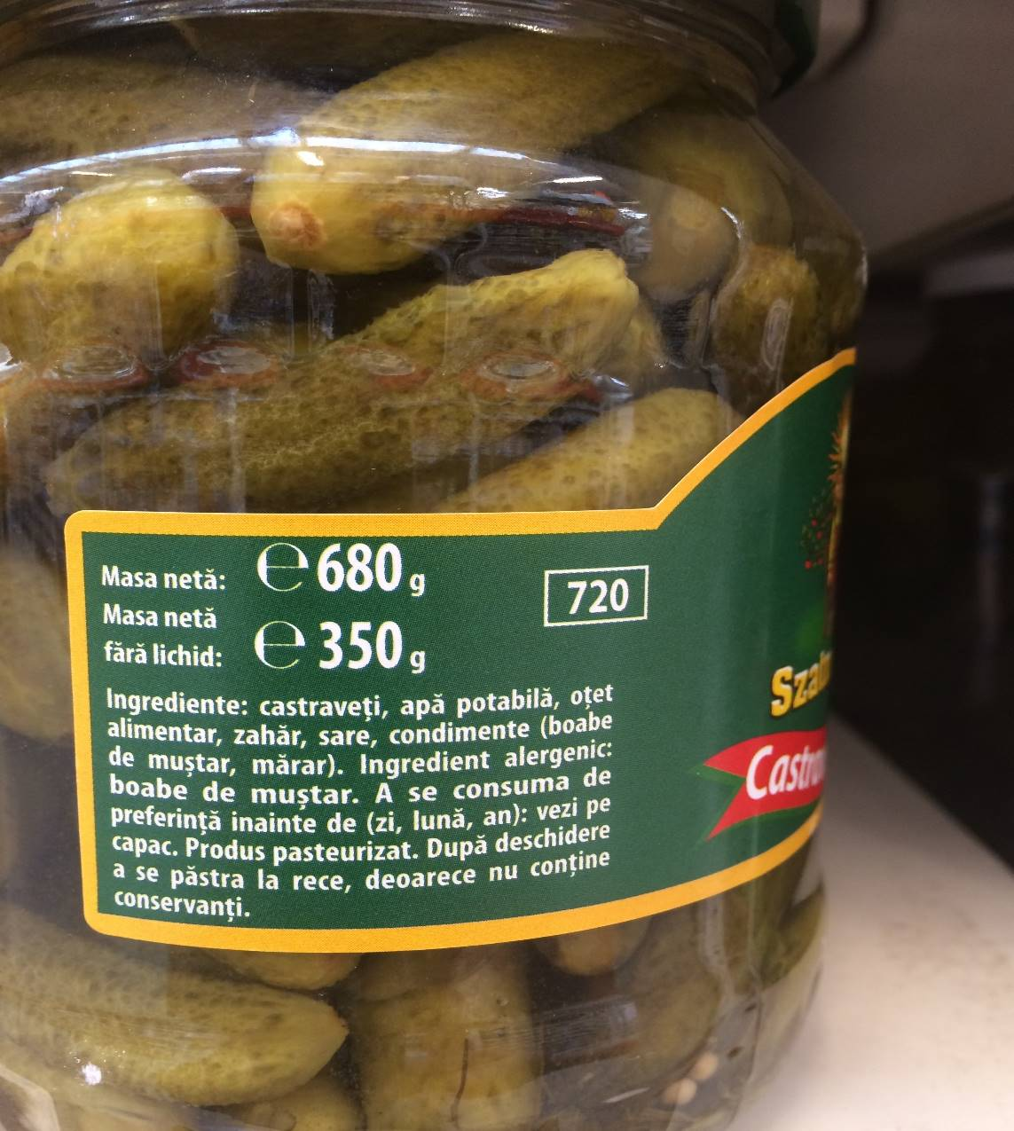
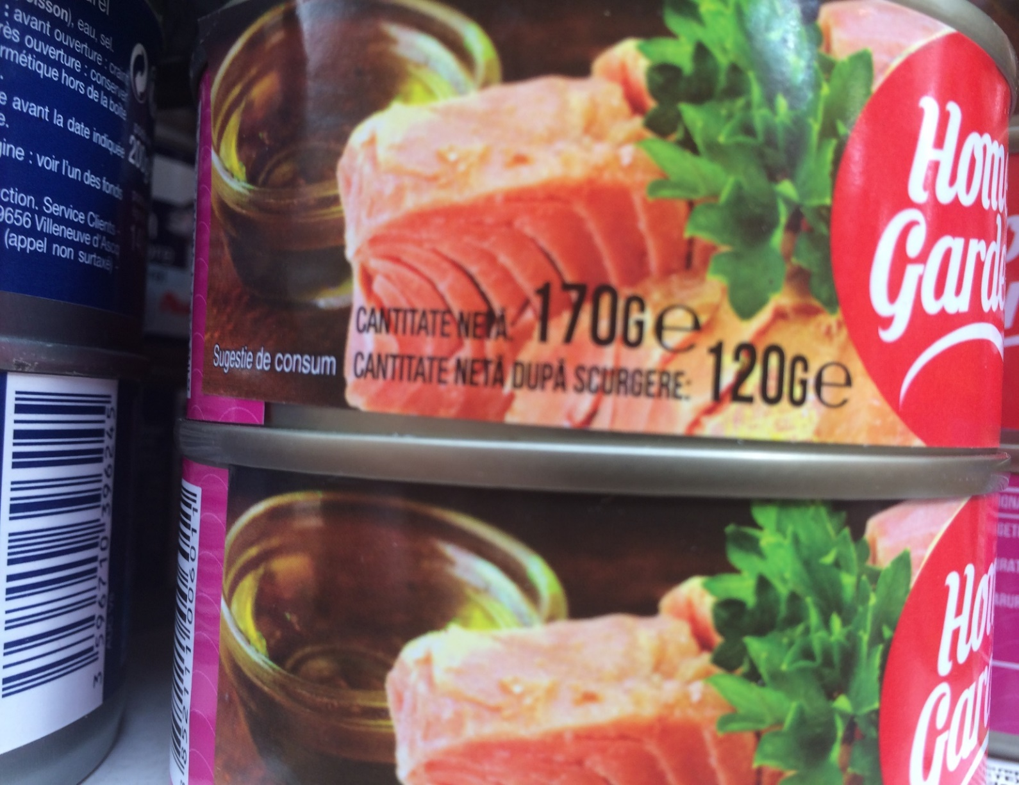
Заявлена вага нетто та суха вага ?

Slide 72
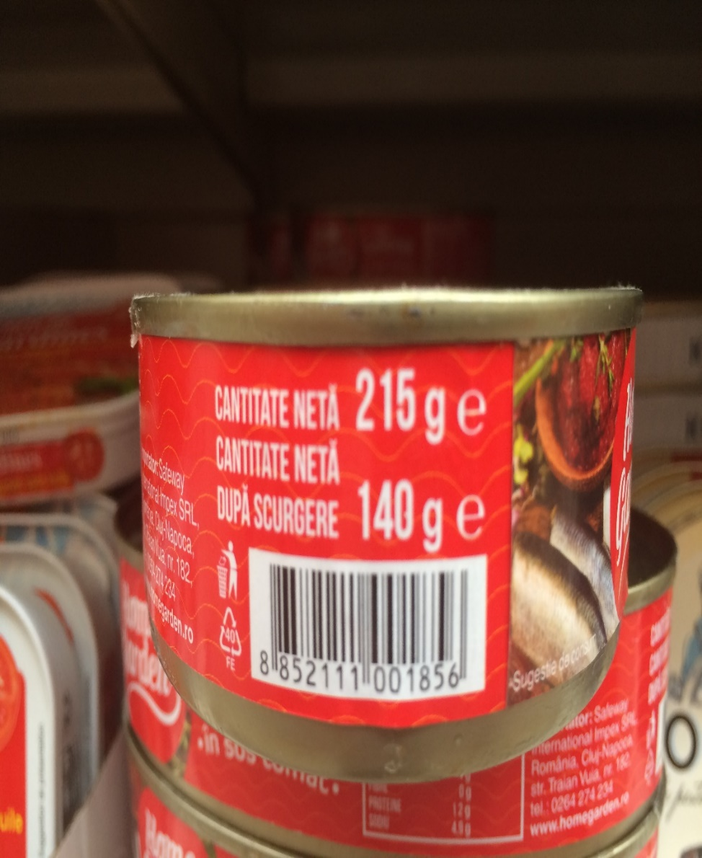
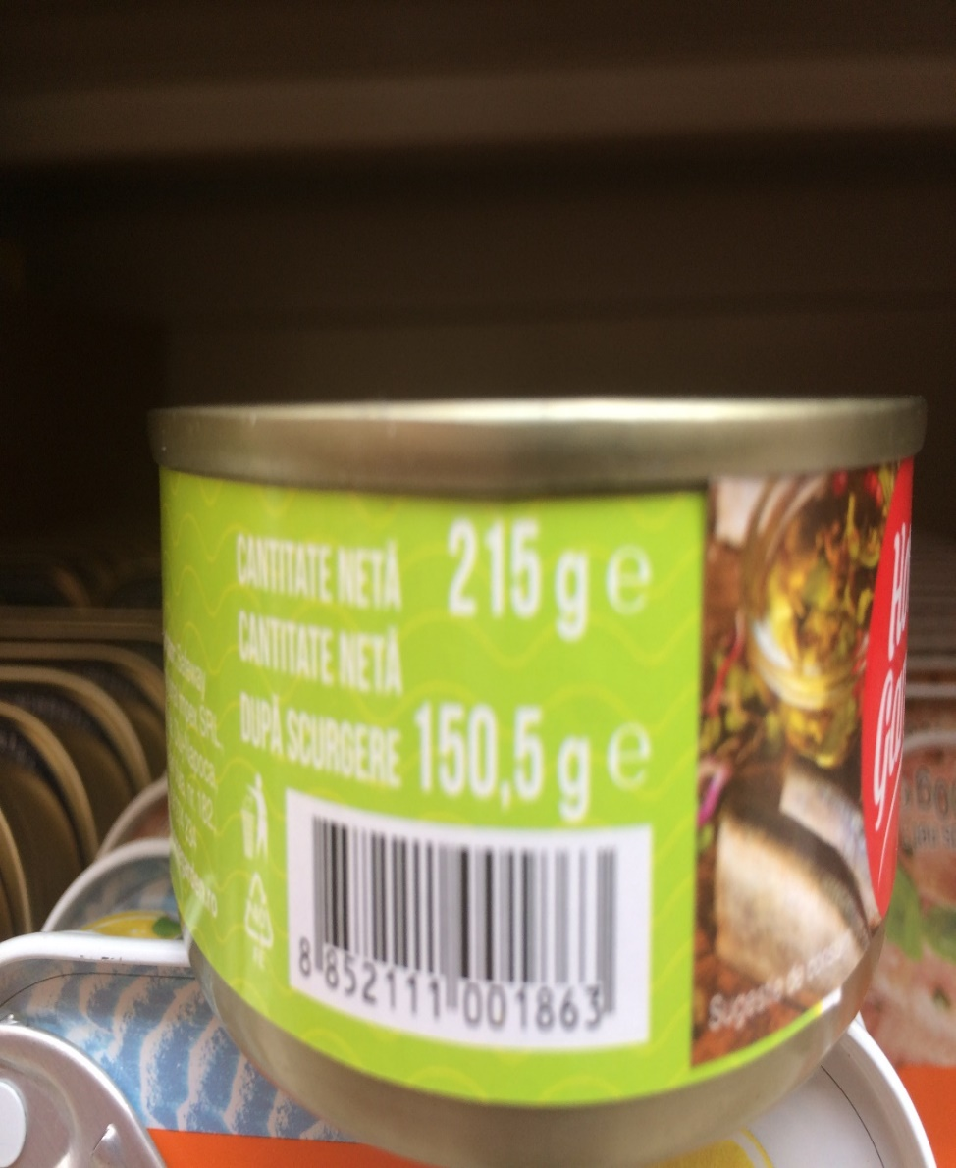
Заявлена вага нетто та суха вага?

Slide 73
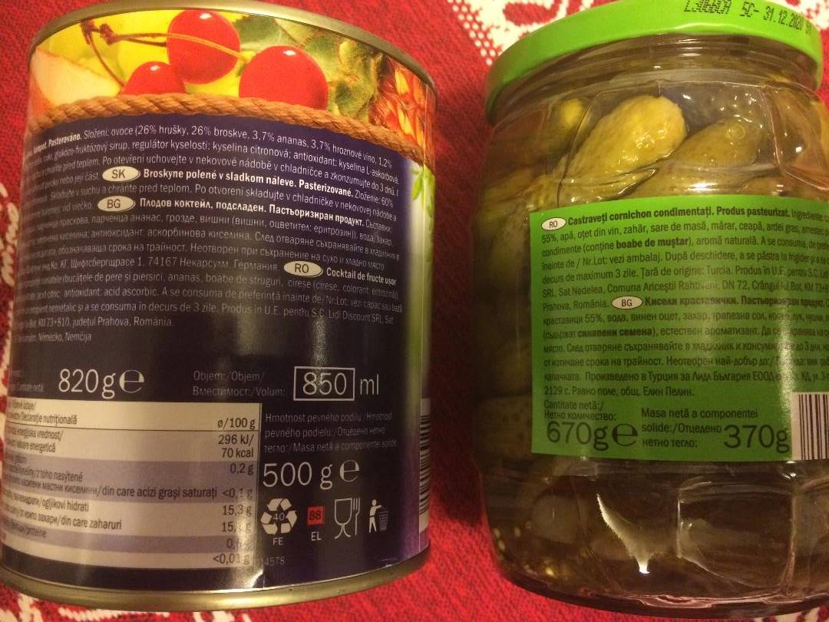
Заявлена вага нетто та суха вага ?

Slide 74
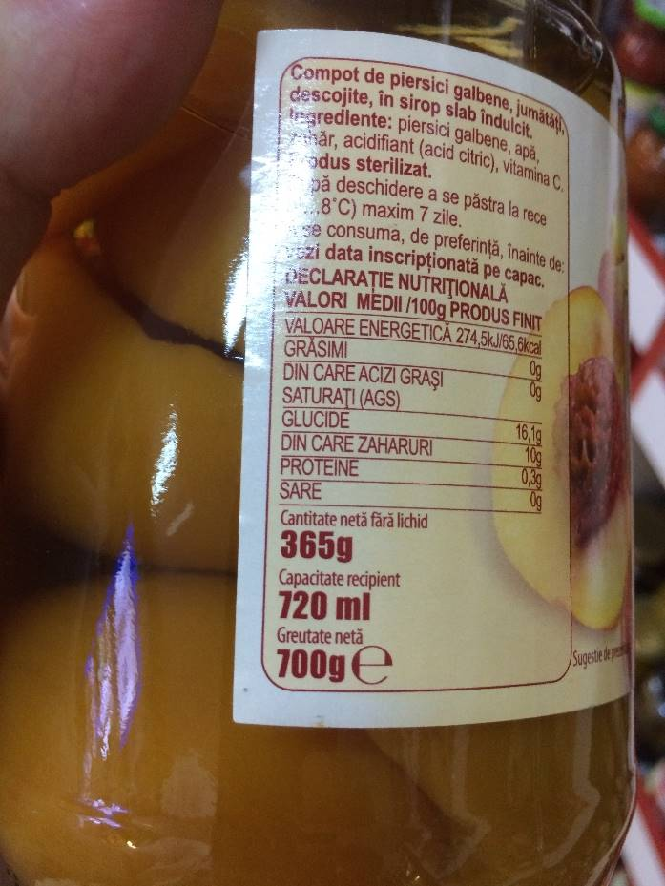
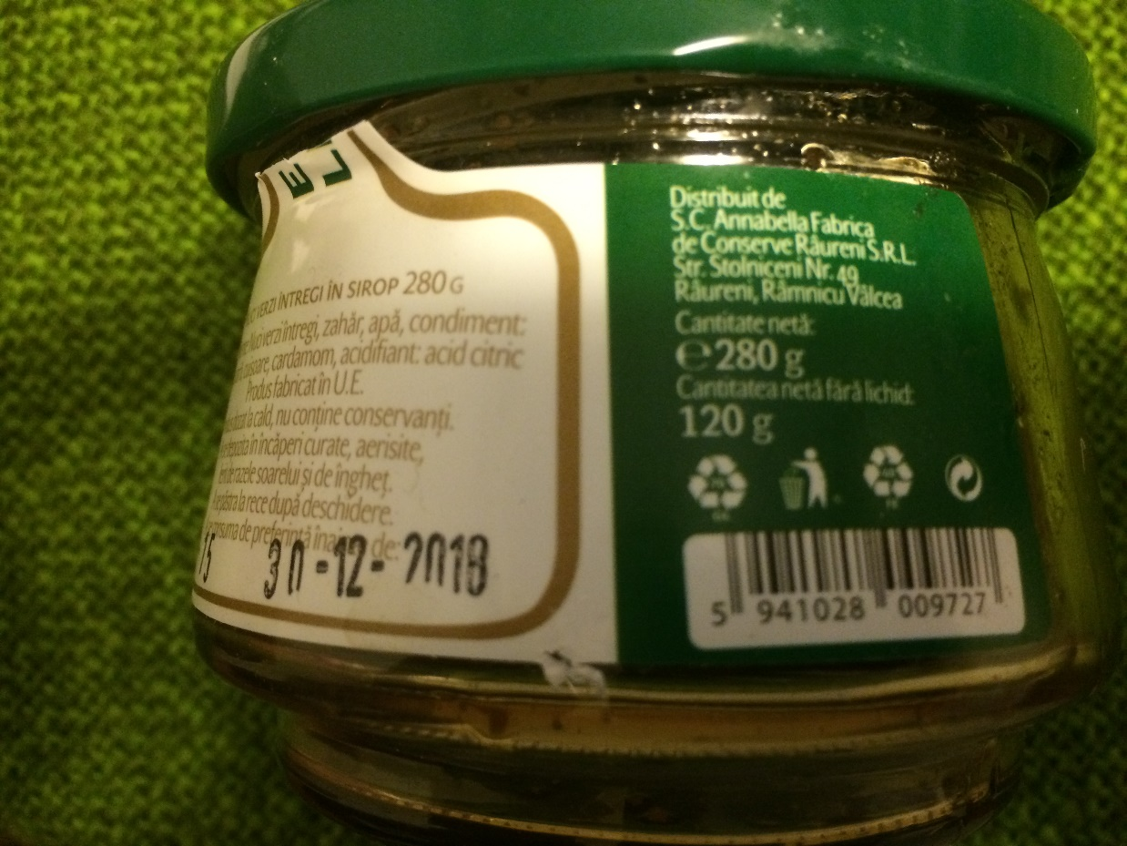
Заявлена вага нетто та об’єм

Slide 75
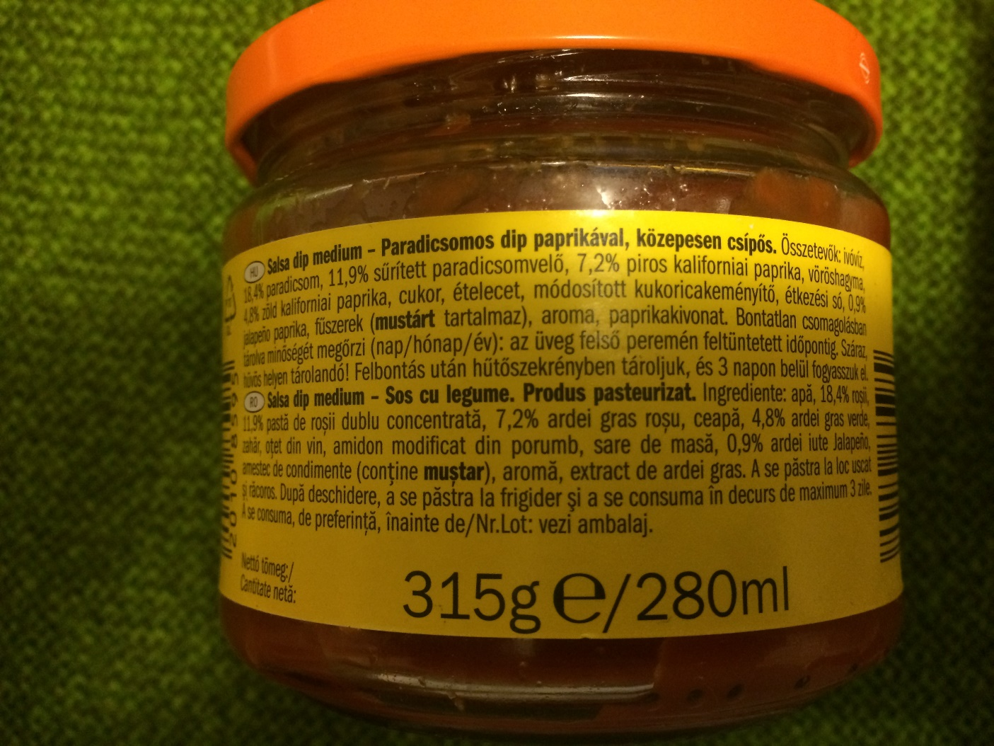
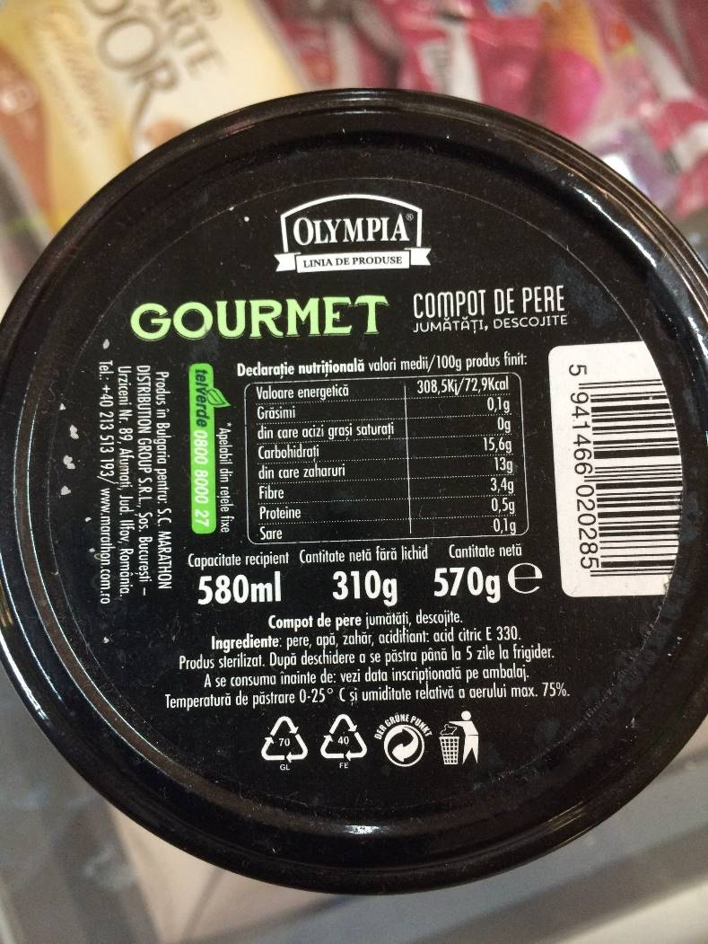
Заявлена вага нетто та об’єм

Slide 76
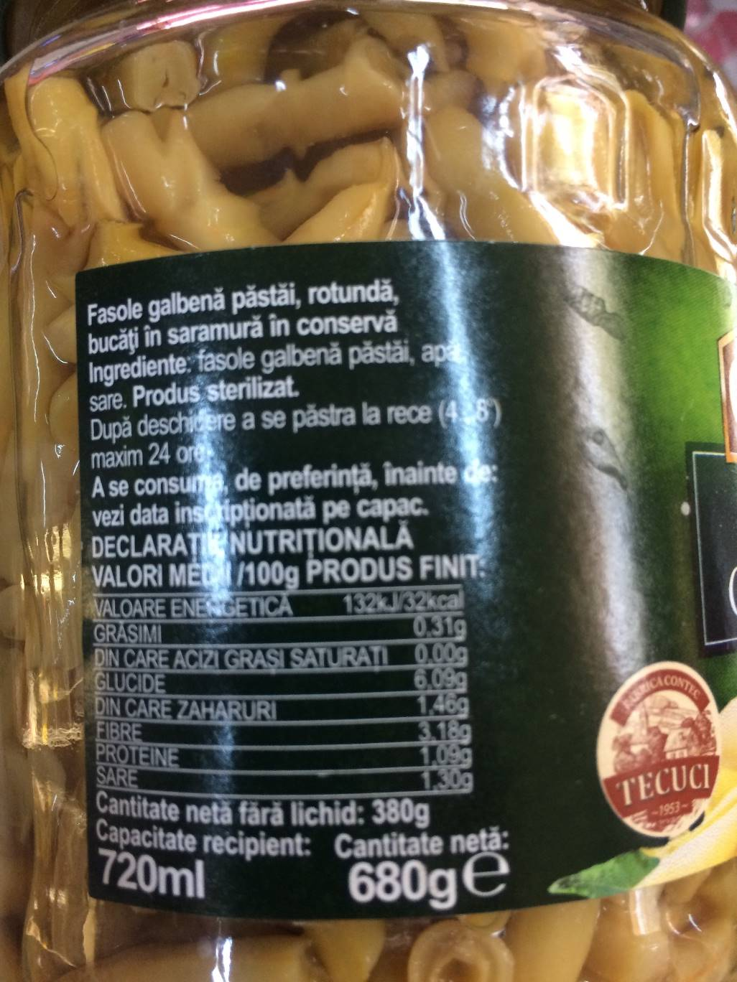
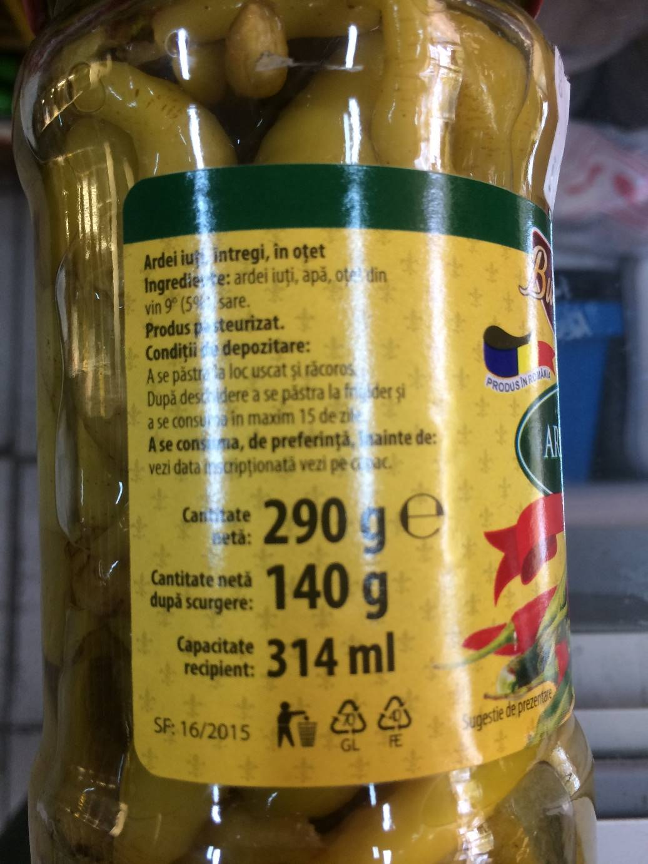
Заявлена вага нетто та об’єм

Slide 77
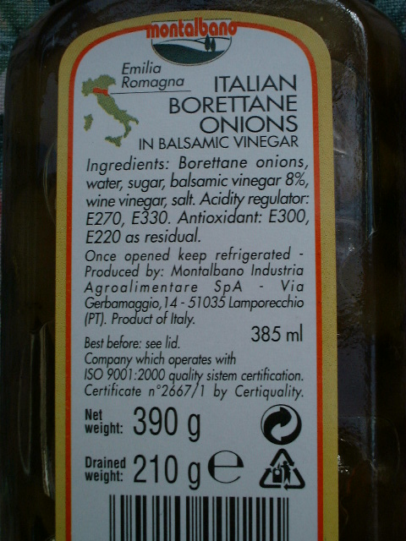
Заявлена вага нетто та суха вага?? [10]

Slide 78
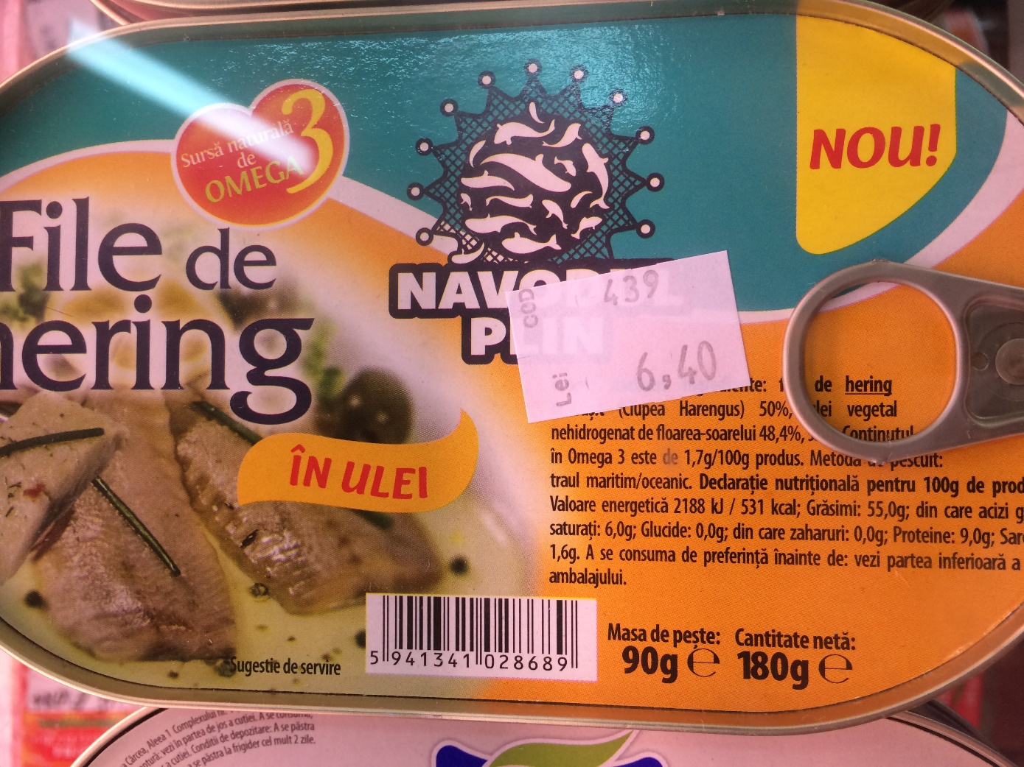

Заявлена вага нетто та суха вага?

Slide 79


Заявлена вага нетто та об’єм

Slide 80


Заявлена вага нетто

Slide 81


Заявлена вага нетто

Slide 82
Суха кількість продукту, упакованого в рідкому середовищі
Контрольний пристрій [12]
Для вилучення продукту з упаковки застосовується плоске сито з квадратними отворами 2,5 мм і товщиною дроту 1,0 мм, що має піддон для стоку рідини.
Для упакованих одиниць з об’ємом до 850 мл використовується сито діаметром 20 см, для упакованих одиниць з об’ємом понад 850 мл - сито діаметром 30 см.
Якщо заявлена суха вага становить 2.5 кг або більше, після зважування загальної кількості, вміст упаковки може бути розподілений на декілька сит.

Slide 83
a) Порядок визначення фактичної кількості твердого компонента продукту[12]
1. Візьміть зразок упакованої одиниці.
Вибірка зразків здійснюється тоді, коли, на думку пакувальника, продукти готові до розміщення на ринку, коли відбулося їх поширення або у будь-який час, але не пізніше 30 днів з моменту проведення стерилізації, пастеризації або подібного процесу.
2. Зберігайте зразок протягом 12 годин до початку випробування при температурному режимі, вказаному пакувальником, або від 20 °C до 24 °C.
3. Визначте масу порожнього сита.

Slide 84
a) Порядок визначення фактичної кількості твердого компонента продукту [12]
4. Відкрийте упаковану одиницю та вилийте продукт і рідке середовище на сито. Розподіліть продукт та рідке середовище рівномірно по всьому ситу, але не трусіть матеріал на ситі. Нахиліть сито під кутом 17° - 20° до горизонту, щоб сприяти проціджуванню.
5. Обережно переверність вручну всі тверді продукти, або їх частини, що мають порожнини або тріщинки (наприклад, нарізані фрукти), якщо вони випадають на сито порожнинами або тріщинками донизу.
6. Зачекайте 2 хвилини.

Slide 85
a) Порядок визначення фактичної кількості твердого компонента продукту [12]
7. Повторно зважте сито з вмістом на ньому та обчисліть суху вагу продукту за такою формулою:
M = Me2 − Me1, де:
M = суха вага продукту
Me1 = вага чистого сита
Me2 = вага сита і продукту після проціджування
8. Перед наступним зважуванням сита переконайтеся, що воно чисте і не містить залишків продукту. Сито не обов’язково повинне бути сухим, оскільки воно зважується перед використанням.

Slide 86
б) Процедури випробування для визначення фактичної кількості заморожених продуктів [12]
Контрольний прилад
Сита діаметром 20 см і 30 см з квадратними отворами 2,5 мм і товщиною дроту 1,0 мм, що мають піддони для стоку рідини:
* Зважувальні прилади;
Ванна з розмірами, достатніми для занурювання упакованої одиниці або дротового сітчастого кошика з глазурованим продуктом, що підтримує температуру води 20 ºC та 26 ºC з точністю до ± 1 ºC;
* Струмінь холодної води;
* Дротовий сітчастий кошик достатньо великий, щоб в ньому помістився вміст глазурованого продукту, але з достатньо малими отворами, щоб втримувати продукт.

Slide 87
б) Заморожені фрукти та овочі [12]
1. Визначте масу сита та піддону, що будуть використовуватися. Для упакованих одиниць з номінальною масою до 1,4 кг (включно) використовуються сита діаметром 20 см, для упакованих одиниць з номінальною масою понад 1,4 кг – сита діаметром 30 см.
2. Занурте упаковану одиницю у ванну з водою, в якій підтримується температура 20 ºC ± 1 ºC. Якщо упакована одиниця не є водонепроникною, помістіть її у пластиковий пакет, прибиріть надлишкове повітря вакуумом і загерметизуйте пакет.

Slide 88
б) Заморожені фрукти та овочі [12]
3. Обережно відкрийте упаковану одиницю, намагаючись її не трясти.
4. Перекладіть продукт на попередньо зважене сито.
Тримайте сито під кутом приблизно 17° - 20° від горизонту, що сприятиме проціджуванню, одним рухом рівномірно розподіліть продукт на ситі.
5. Залиште продукт проціджуватися на 2 хвилини, потім перемістіть сито з продуктом на попередньо зважений піддон і визначте фактичну вагу продукту на відповідному зважувальному приладі.
6. Повторіть кроки 1 - 5 для кожної упакованої одиниці у вибірці.

Slide 89
в) Глазуровані морепродукти та глазурована птиця (продукт, який покритий крижаним прошарком для збереження її якості) та блоки мороженої риби [12]
1. Визначте масу сита та піддону, що будуть використовуватися.
Для упакованих одиниць з номінальною масою до 900 г (включно) використовуються сита діаметром 20 см, для упакованих одиниць з номінальною масою понад 900 г – сита діаметром 30 см.
2. Дістаньте продукт з пакувального матеріалу.

Slide 90
в) Глазуровані морепродукти та глазурована птиця [12]
3. Покладіть продукт до дротового сітчастого кошика достатньо великого, щоб в ньому помістився вміст упакованої одиниці, але з достатньо малими отворами, щоб його втримувати.
4. Помістіть дротовий сітчастий кошик з продуктом під помірний струм холодної води і тримайте допоки не зійде крижана глазур.
5. Обережно потрусіть продукт таким чином, щоб його не пошкодити.
6. Перекладіть продукт на попередньо зважене сито. Тримайте сито під кутом приблизно 17° - 20° до горизонту, щоб сприяти проціджуванню без переміщення продукту.

Slide 91
в) Глазуровані морепродукти та глазурована птиця [12]
7. Витримайте 2 хвилини та викладіть сито з продуктом на попередньо зважений піддон.
8. Визначте фактичну вагу продукту на придатному вимірювальному приладі.
9. Повторіть кроки 1 - 8 для кожної упакованої одиниці у вибірці.

Slide 92
г) Заморожені креветки та крабове м'ясо [12]
Визначте вагу сита та піддону, що будуть використовуватися.
Для упакованих одиниць з номінальною масою до 450 г (включно) використовуються сита діаметром 20 см, для упакованих одиниць з номінальною масою понад 450 г – сита діаметром 30 см.
2. Дістаньте продукт з пакувального матеріалу та покладіть його до дротового сітчастого кошика достатньо великого, щоб в ньому помістився вміст упакованої одиниці, але з достатньо малими отворами, щоб його втримувати.

Slide 93
г) Заморожені креветки та крабове м'ясо [12]
3. Помістіть кошик з продуктом у ванну з водою, в якій підтримується температура 26 ºC ± 1 ºC, з постійним потоком води, таким чином, щоб верх кошика був над рівнем води. Дістаньте продукт з ванни після розчинення льоду.
4. Перекладіть продукт на попередньо зважене сито. Тримайте сито під кутом приблизно 17° - 20° до горизонту, щоб сприяти проціджуванню без переміщення продукту.

Slide 94
г) Заморожені креветки та крабове м'ясо [12]
5. Витримайте 2 хвилини та викладіть сито з продуктом на попередньо зважений піддон.
6. Визначте фактичну масу продукту на придатному вимірювальному приладі.
7. Повторіть кроки 1 - 6 для кожної упакованої одиниці у вибірці.

Slide 95
Упакована одиниця
Температура менша ніж -35 ºC
ґ) Метод переміщення
Вода (1 - 3) ºC.
Ванна з водою
Сітчастий кошик
Трубка рівня
Сосуд для збору води

Slide 96

ґ) Метод переміщення
NAWI контрольний прилад
1. Зважте порожній сосуд для збору води;
2. Зважте сосуд, наповнений водою (вага брутто);
3. Визначте вагу нетто води, переміщену з ванни (WWD);
4. Визначте об’єм V1 продукту та упаковки, використовуючи густину води та WWD.

Slide 97
ґ) Метод переміщення
5. Підготуйте ванні з водою;
6. Помістіть очищену тару в сітчастий кошик і повністю занурте його у воду;
7. Зважте сосуд для збору води на неавтоматичному зважувальному приладі та визначте масу нетто води, переміщеною з ванни очищеною тарою;
8. Визначте об’єм тари V2
ρ= m/V; V2= m/ρвода (ρвода = 1)
9. Визначте об’єм продукту
Vpp = V1 – V2

Slide 98

Дякую за увагу!

